Slide 1


Les technologies de l'évaluation : entre continuité et changement de paradigme
Pascal Detroz
Berrechid, 10 mai 2023

Slide 2
Un rapide mot sur l’évaluation

Slide 3
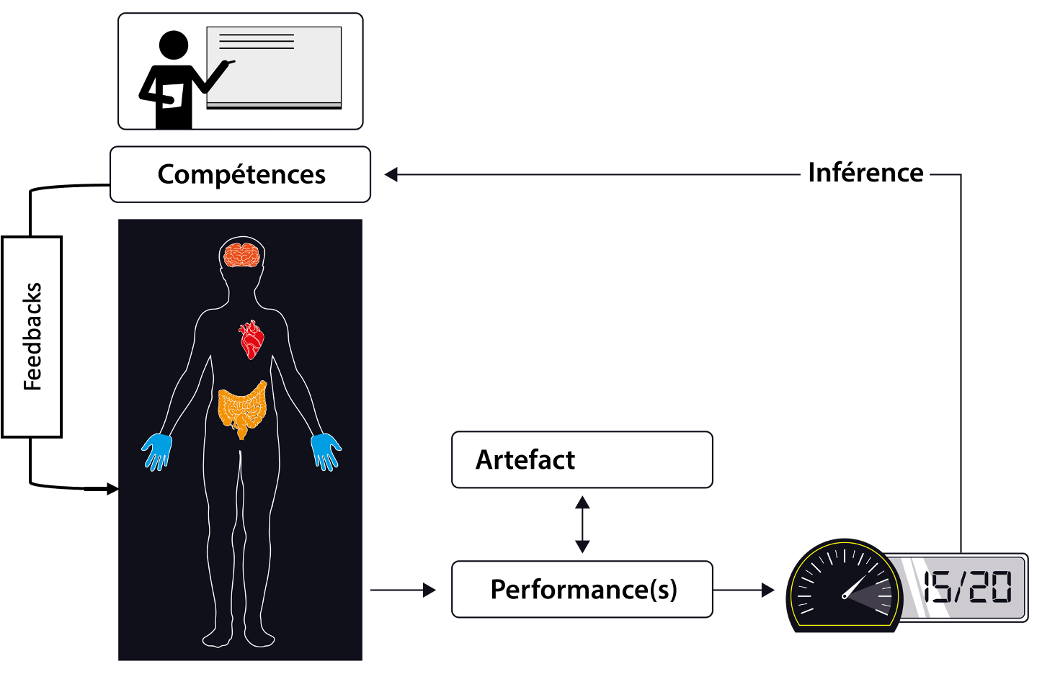
La note en éducation

Slide 4
Les outils technologiques

Slide 5
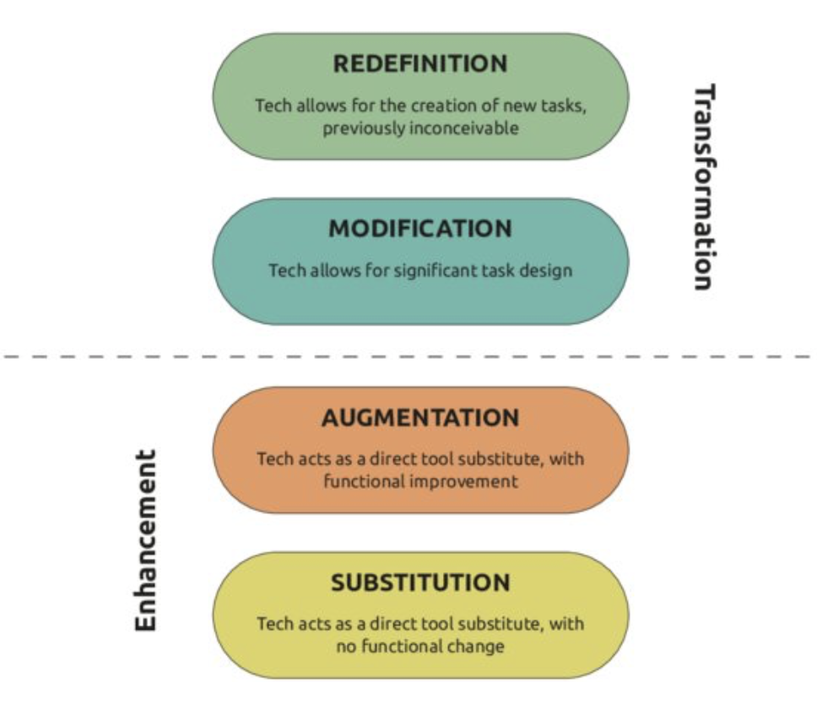
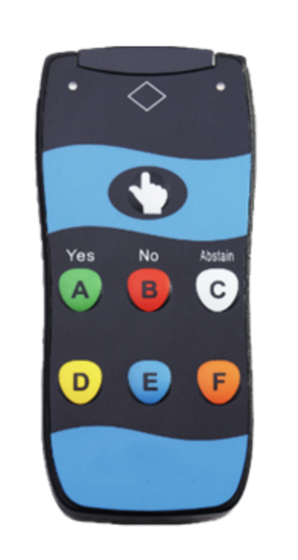


Un axe de réflexion : le modèle SAMR
Dufresne et al. (1996)
« class-wide discussion ».
Usage des boitiers de vote interactif pour animer un débat en présentiel. L’animation peut se faire à la main levée ou avec des fiches de couleur
Puentendura 2014
On fait la même chose avec le numérique que
ce qu’on faisait sans le numérique.

Slide 6
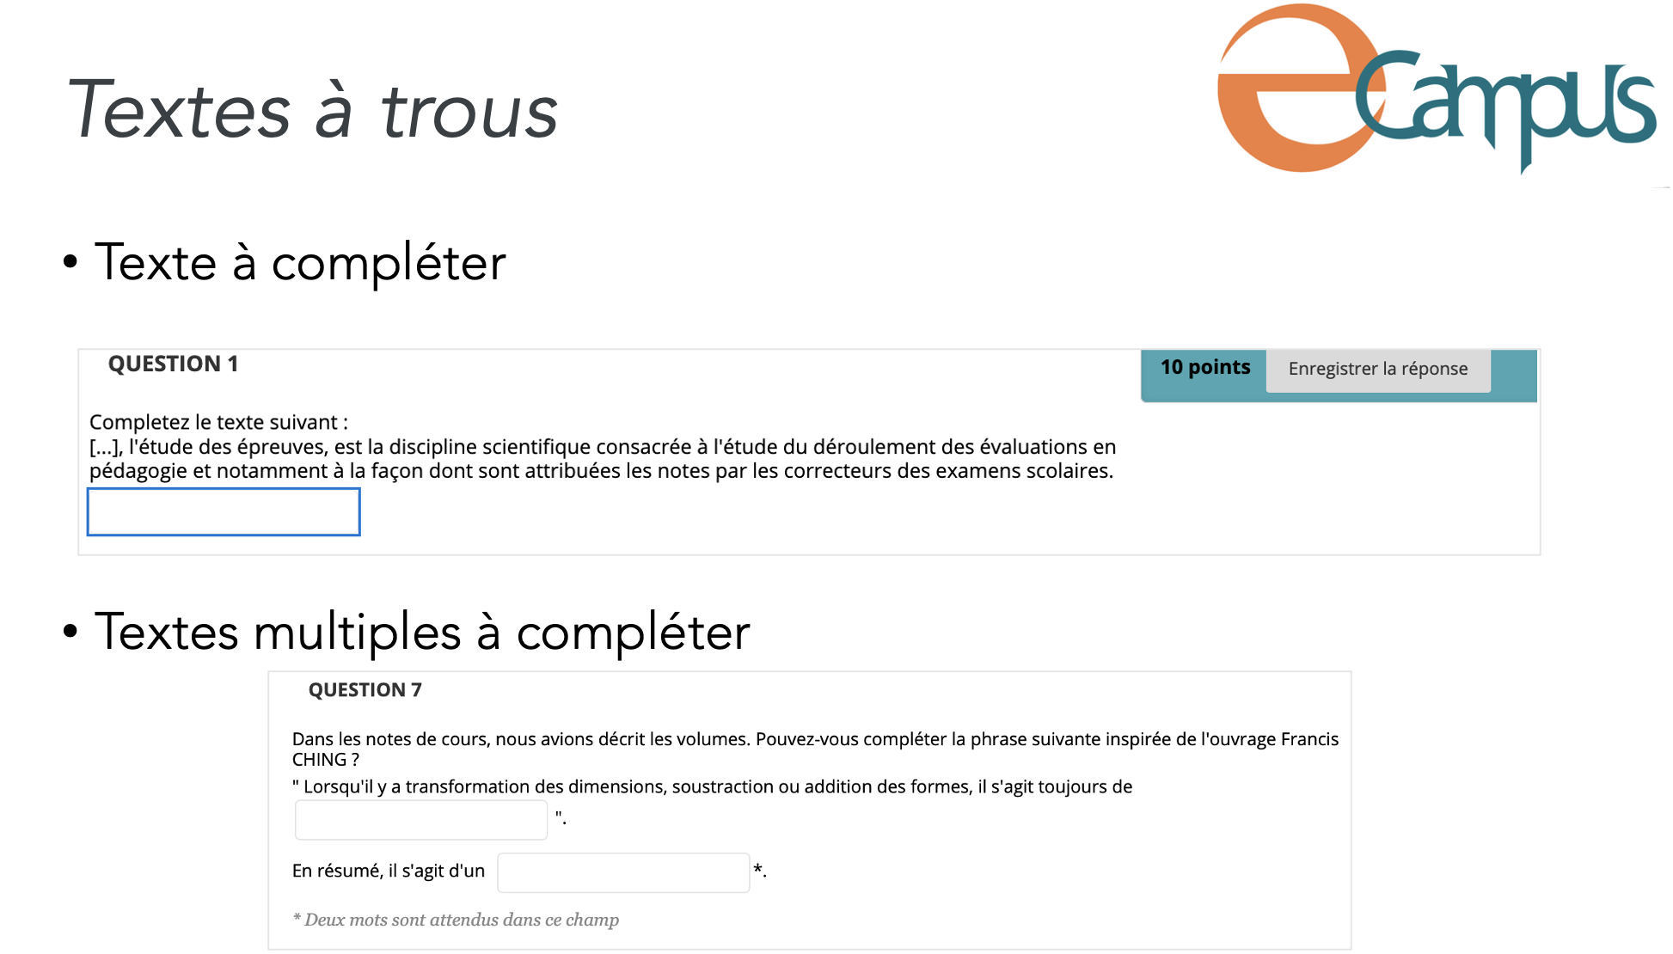
Un axe de réflexion : le modèle SAMR
Puentendura 2014
On fait la même chose avec le numérique que
ce qu’on faisait sans le numérique,
mais on en fait plus.

Slide 7
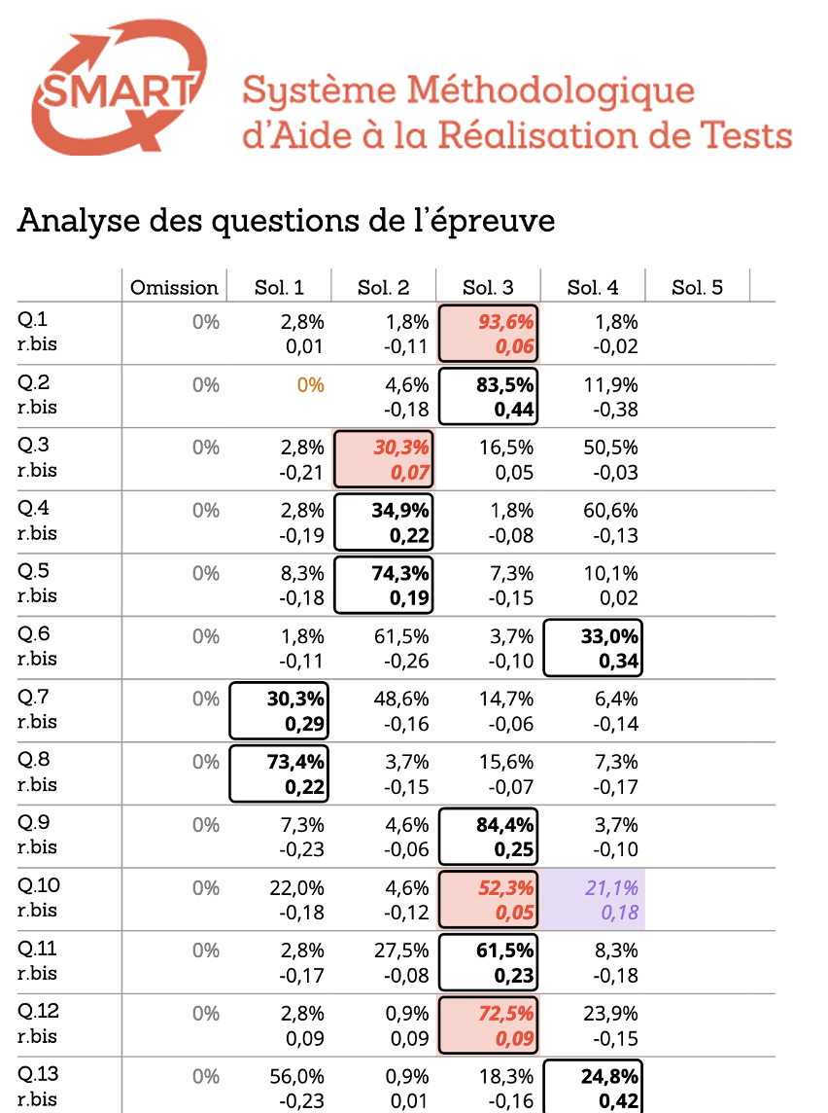
Un axe de réflexion : le modèle SAMR
On fait quelque chose avec le numérique qu’il
serait difficile conceptuellement de faire sans
le numérique
Puentendura 2014

Slide 8

Un axe de réflexion : le modèle SAMR
On fait quelque chose avec le numérique qu’il
serait impossible conceptuellement de faire sans
le numérique
Puentendura 2014

Slide 9
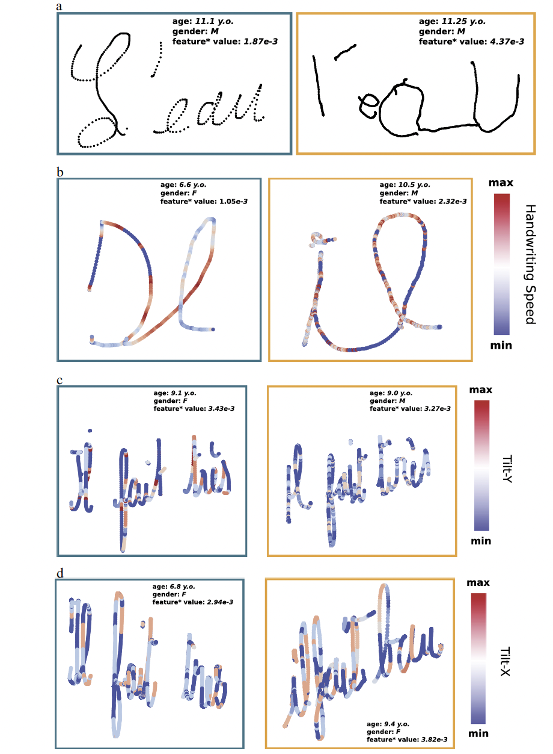
Un axe de réflexion : le modèle SAMR
On fait quelque chose avec le numérique qu’il
serait impossible conceptuellement de faire sans
le numérique
Puentendura 2014
Automated human-level diagnosis of dysgraphia using a consumer tablet (Asselborn et al., 2018)

Slide 10

Les technologies de l’évaluation
Même les petits pas provoquent de grands changements
Les grands bons technologiques changent le paradigme : rendre visible l’invisible
Les petits bons changent aussi le paradigme : vers l’évaluation continue
Et l’IA ?

Slide 11
Les technologies de l’évaluation
Même les petits pas provoquent de grands changements
Les grands bons technologiques changent le paradigme : rendre visible l’invisible
Les petits bons changent aussi le paradigme : vers l’évaluation continue
Et l’IA ?

Slide 12
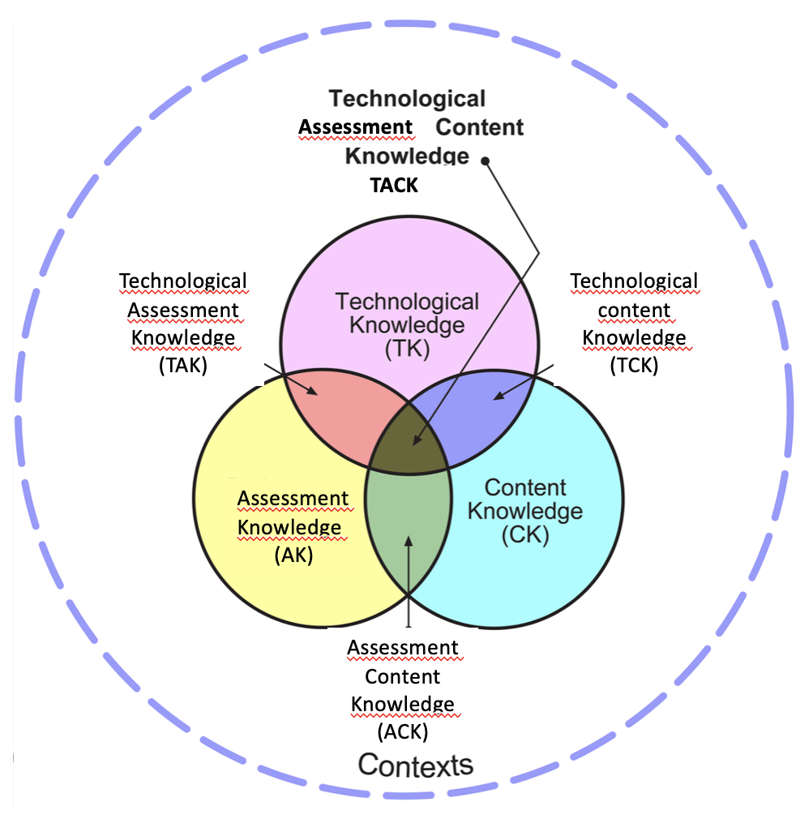
Même les petits pas provoquent de grands changements
Younes, N., Soulier, S., & Detroz, P. (2017). Utilisation des boîtiers de vote et développement professionnel. Revue internationale des technologies en pédagogie universitaire, 14(3), 17-34.
Hausman, M., Verpoorten, D., Defaweux, V., & Detroz, P. (2020). Learning Analytics: A Lever for Professional Development of Teachers?. In Handbook of Research on Operational Quality Assurance in Higher Education for Life-Long Learning (pp. 308-335). IGI Global.

Slide 13
Les technologies de l’évaluation
Même les petits pas provoquent de grands changements
Les grands bons technologiques changent le paradigme : rendre visible l’invisible
Les petits bons changent aussi le paradigme : vers l’évaluation continue
Et l’IA ?

Slide 14

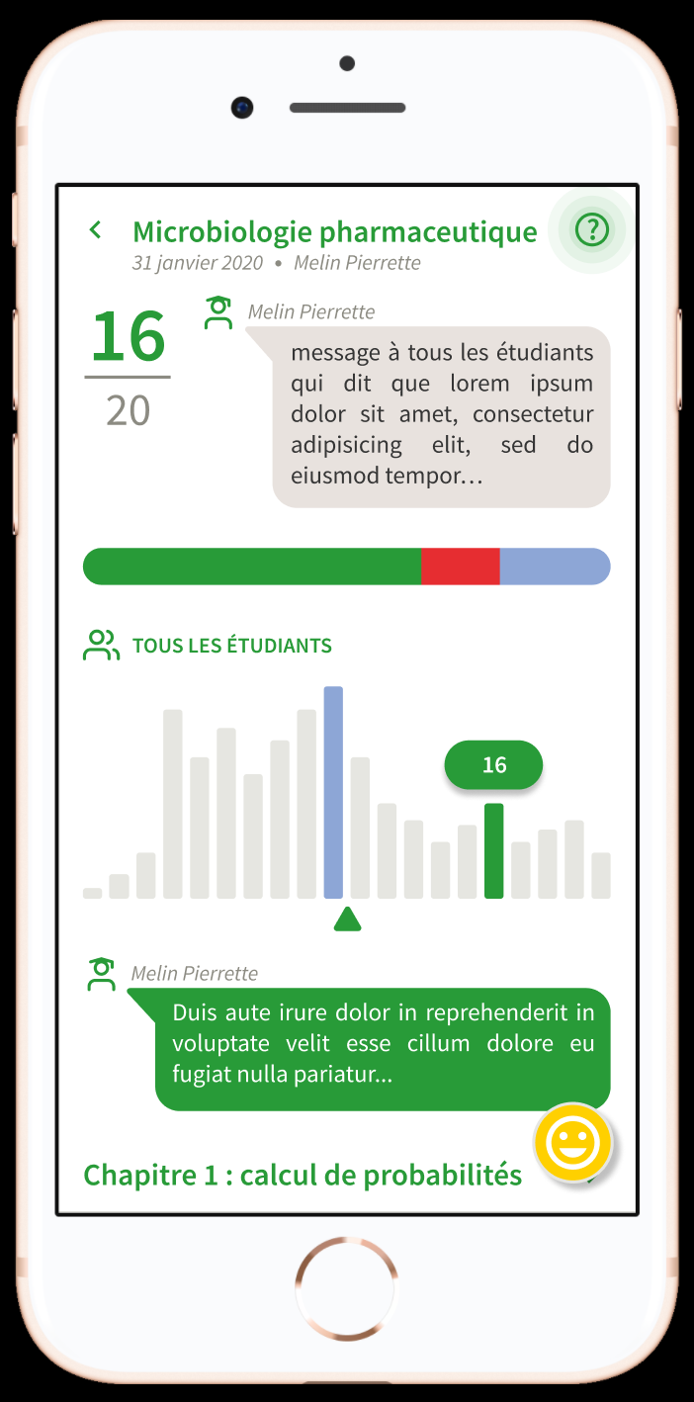
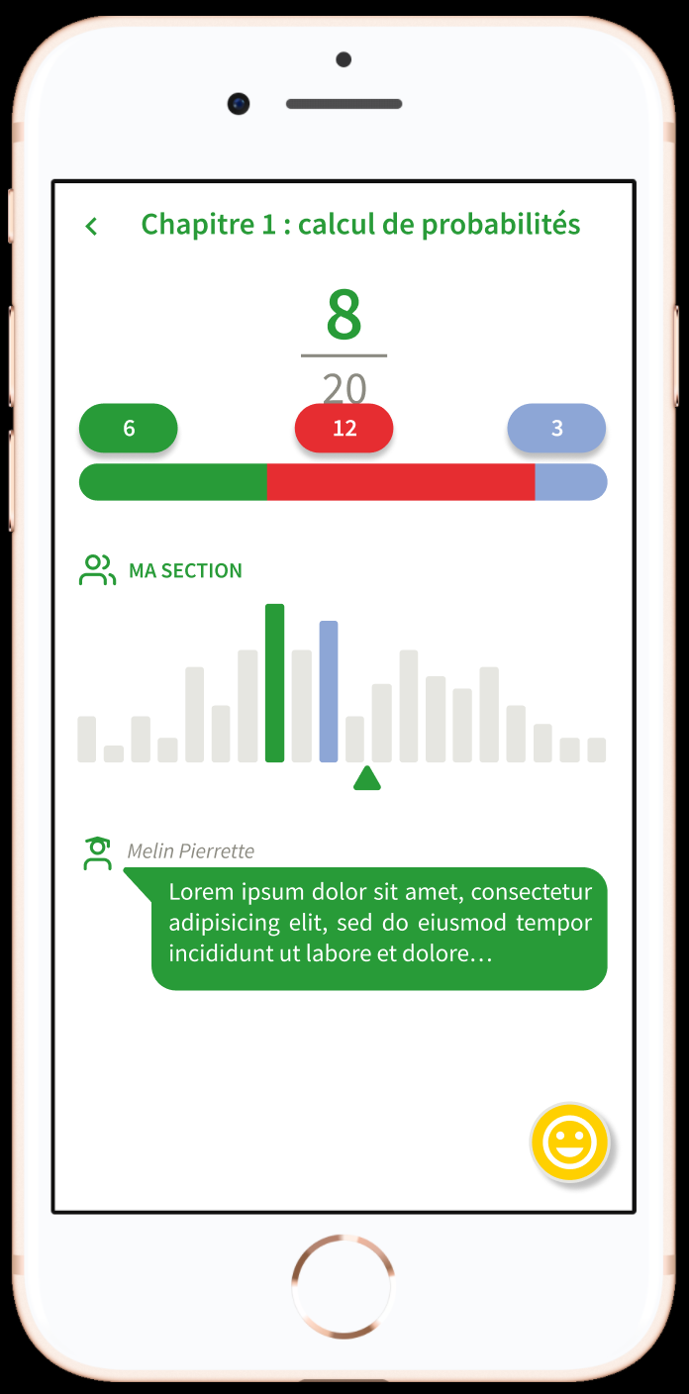
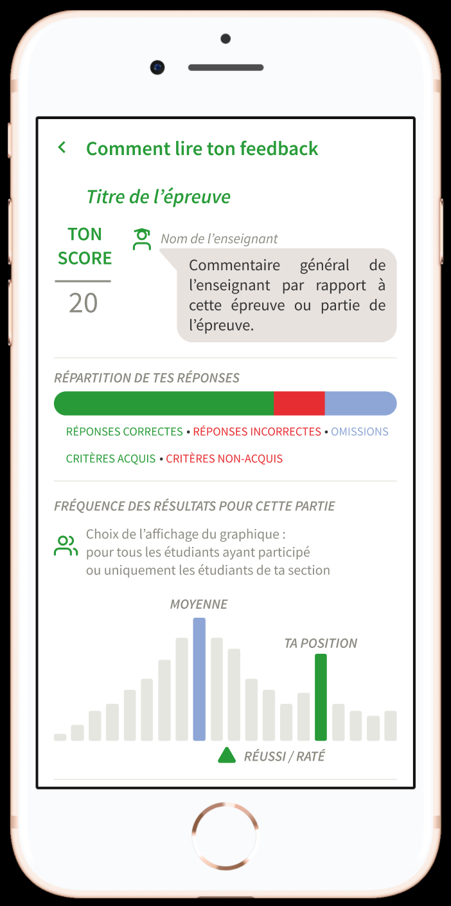
Les grands bons technologiques changent le paradigme : rendre visible l’invisible

Slide 15

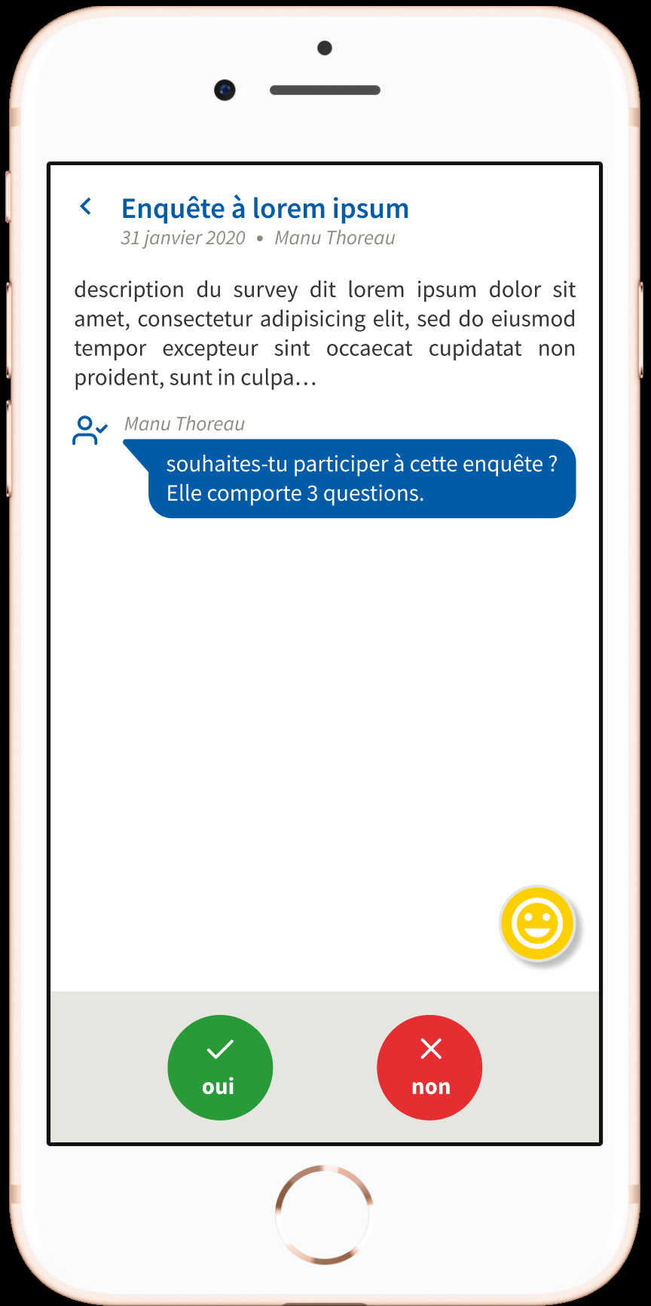
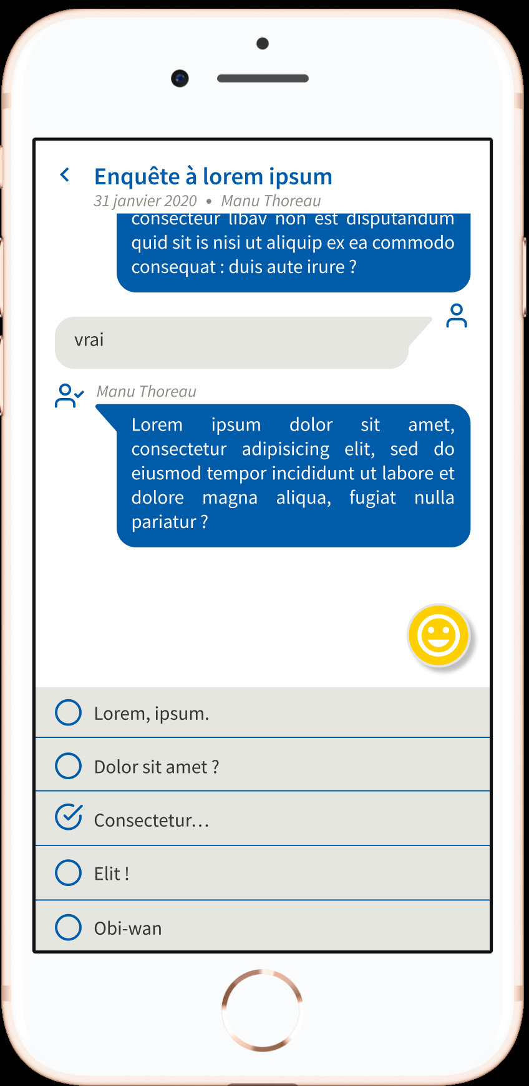
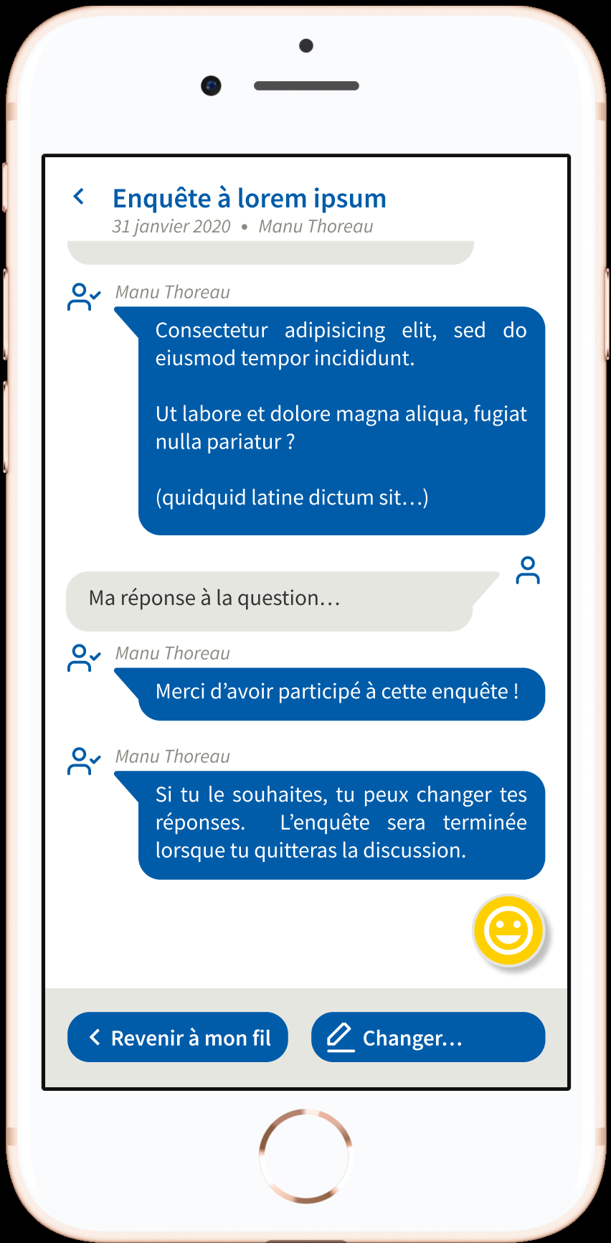
Les grands bons technologiques changent le paradigme : rendre visible l’invisible

Slide 16
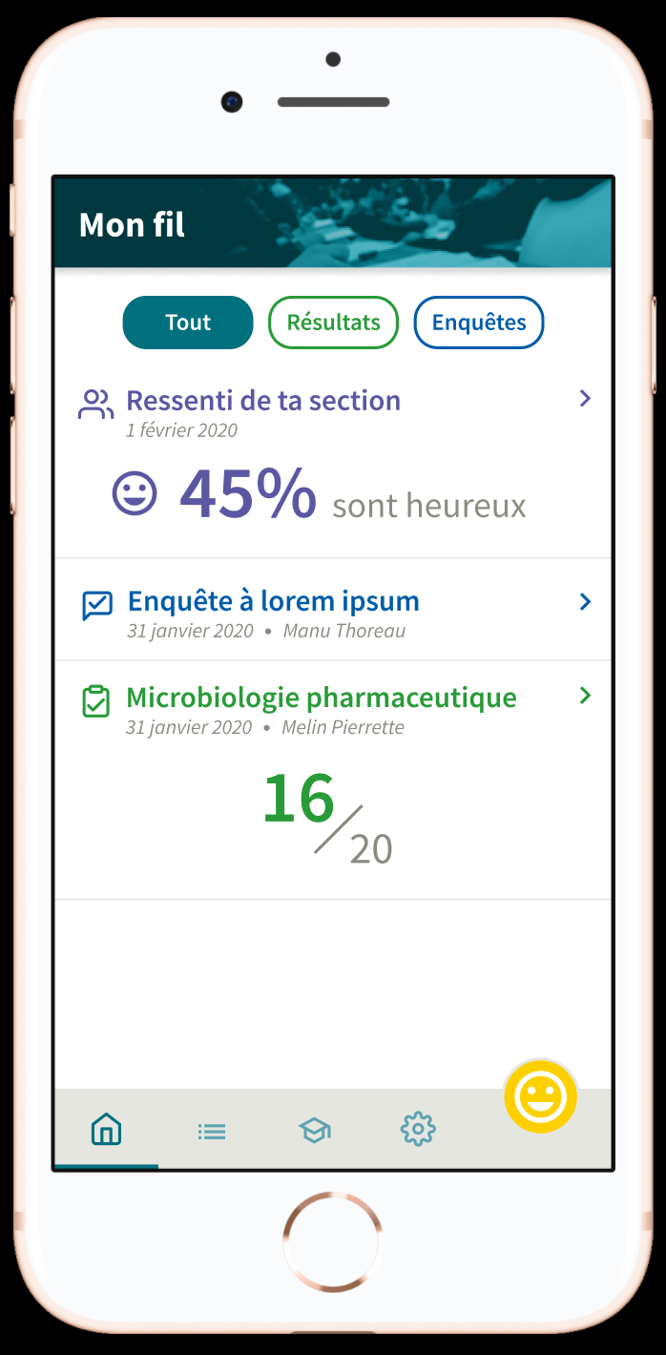
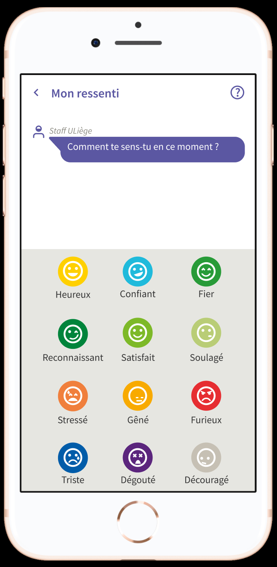
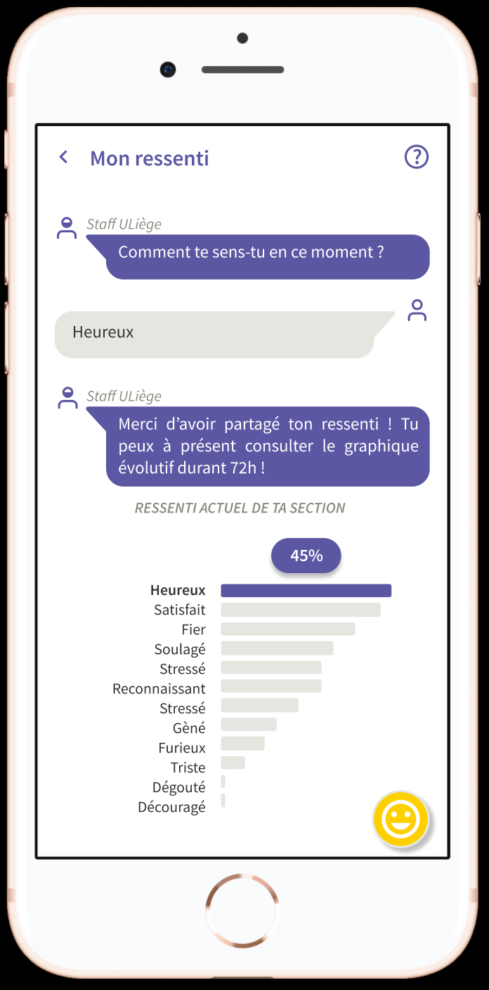
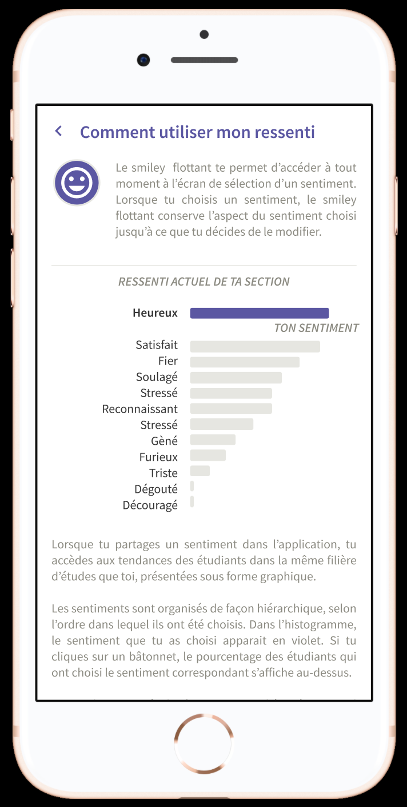
Les grands bons technologiques changent le paradigme : rendre visible l’invisible

Slide 17
Les grands bons technologiques changent le paradigme : rendre visible l’invisible
« Learning analytics is the measurement, collection, analysis and reporting of data about learners and their contexts, for the purpose of understanding and optimising learning and the environments in witch it occurs. »

Slide 18
Les technologies de l’évaluation
Même les petits pas provoquent de grands changements
Les grands bons technologiques changent le paradigme : rendre visible l’invisible
Les petits bons changent aussi le paradigme : vers l’évaluation continue
Et l’IA ?

Slide 19

Vision classique de l’évaluation en présentiel
Les petits bons changent aussi le paradigme : vers l’évaluation continue
Evaluation finale
Enseignement

Slide 20
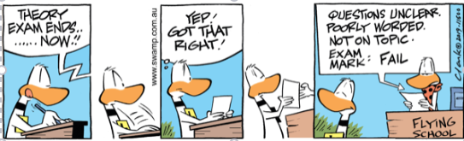
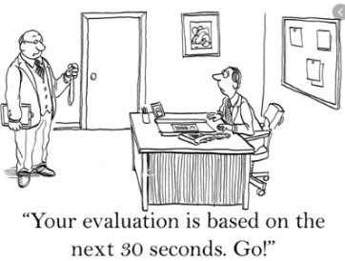
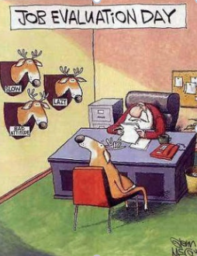
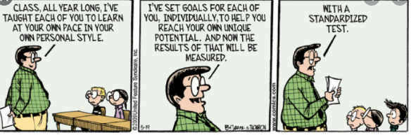
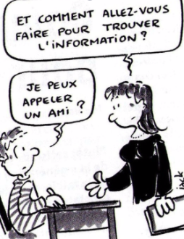
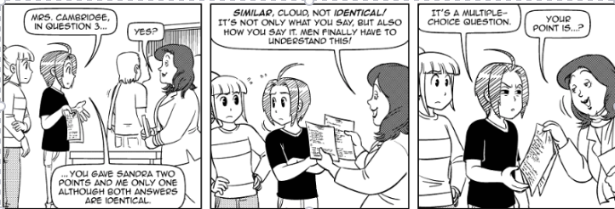

Slide 21
Du gain de temps au changement de paradigme
La crise (Covid, chatGPT, ...) est le moment où l'ancien ordre du monde s'estompe et où le nouveau doit s'imposer en dépit de toutes les résistances et de toutes les contradictions. Cette phase de transition est justement marquée par de nombreuses erreurs et de nombreux tourments. (tribute to Antonio Gramsci)
Vosniadou (2013) : 4 conditions pour un changement conceptuel
[1] une insatisfaction par rapport à la conception existante ;
[2] une conception alternative clairement définie ;
[3] le caractère praticable de cette conception alternative ;
[4] le caractère fécond de cette conception alternative.

Slide 22
Une conception alternative clairement définie, praticable et féconde ?
Evaluation matricielle
Assessment for learning
Evaluation matricielle pré
Learning analytics

Slide 23
Une conception alternative clairement définie, praticable et féconde ?
Evaluation matricielle
Assessment for learning
Evaluation matricielle pré
Learning analytics

Slide 24
Les technologies de l’évaluation
Même les petits pas provoquent de grands changements
Les grands bons technologiques changent le paradigme : rendre visible l’invisible
Les petits bons changent aussi le paradigme : vers l’évaluation continue
Et l’IA ?

Slide 25
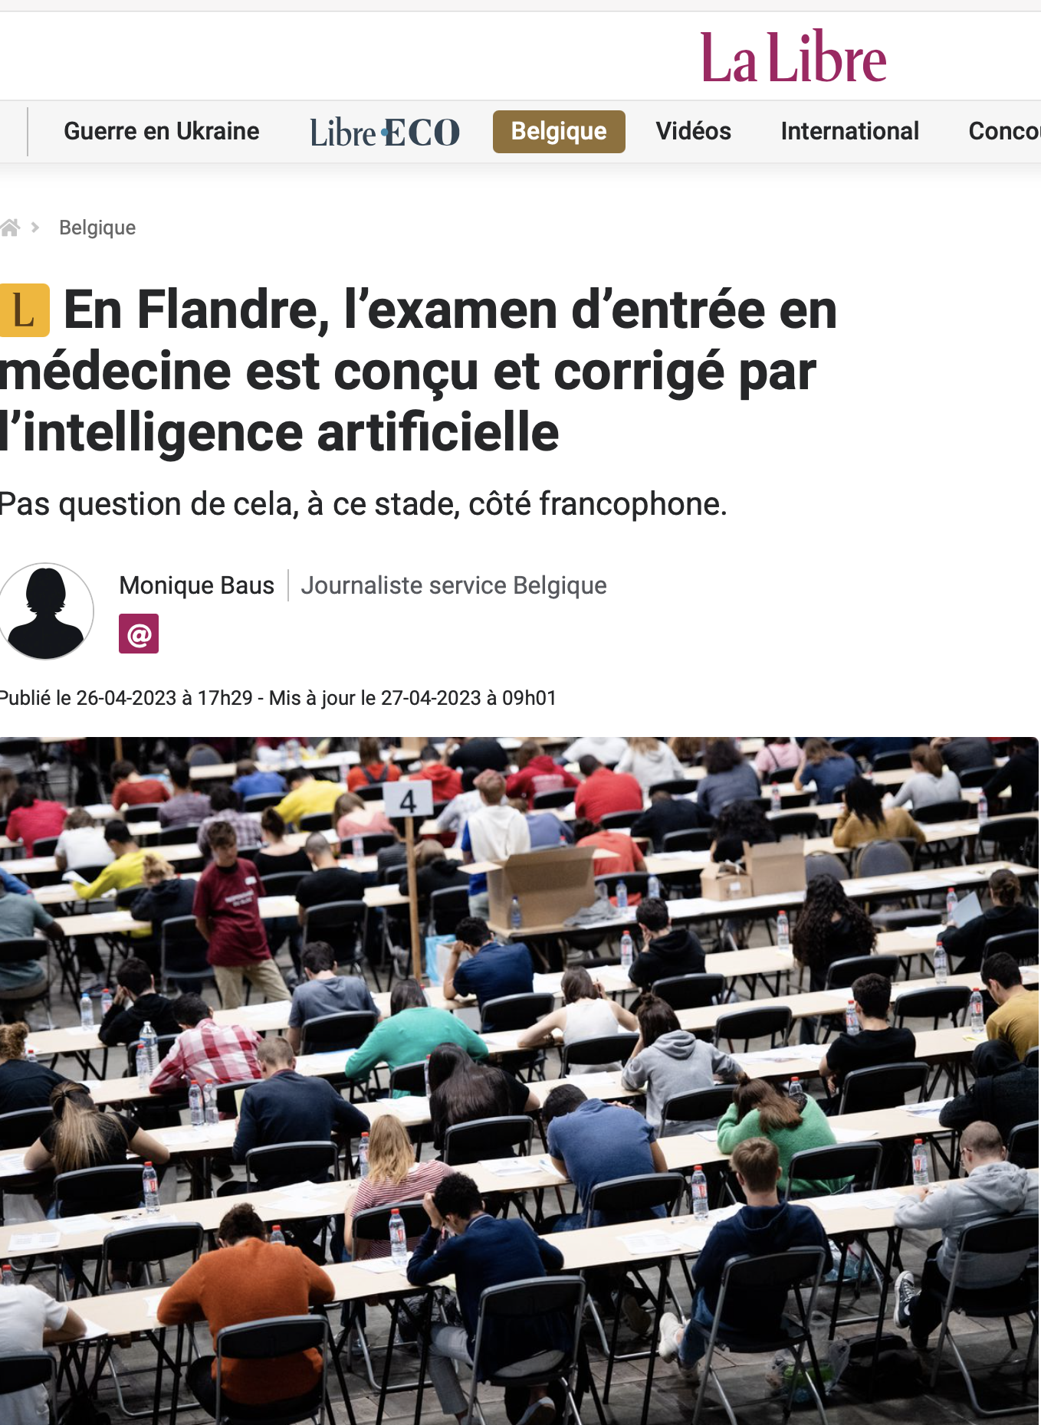

Slide 26
Chat GPT
Prompt :
« Peux-tu créer 5 questions vrai-faux et leur réponse sur le club de foot Raja Casablanca »

Slide 27
Bien sûr, voici 5 questions Vrai-Faux et leurs réponses sur le club de foot Raja Casablanca :
Le Raja Casablanca est un club de football marocain.
Réponse : Vrai.
Le Raja Casablanca a remporté la Ligue des champions de la CAF trois fois.
Réponse : Vrai. Le Raja Casablanca a remporté la Ligue des champions de la CAF en 1989, 1997 et 1999.
Le Raja Casablanca est le club de football le plus populaire du Maroc.
Réponse : Cela dépend de la mesure utilisée pour déterminer la popularité, mais le Raja Casablanca est certainement l'un des clubs de football les plus populaires du Maroc.
Le stade du Raja Casablanca est le plus grand stade du Maroc.
Réponse : Faux. Le stade du Raja Casablanca, le Stade Mohammed V, est l'un des plus grands stades du Maroc mais il n'est pas le plus grand. Le Stade de Marrakech et le Stade de Tanger sont plus grands que le Stade Mohammed V.
Le Raja Casablanca a remporté plus de titres de champion du Maroc que son rival historique, le Wydad Casablanca.
Réponse : Faux. Le Wydad Casablanca a remporté plus de titres de champion du Maroc que le Raja Casablanca. Le Wydad Casablanca a remporté 20 titres de champion du Maroc, tandis que le Raja Casablanca en a remporté 12.

Slide 28
Chat GPT
Prompt :
« Peux-tu créer 5 questions vrai-faux et leur réponse sur le club de foot Wydad Casablanca »

Slide 29
Absolument, voici 5 questions vrai-faux et leurs réponses sur le club de foot Wydad Casablanca :
Le Wydad Casablanca est un club de football marocain.
Réponse : Vrai.
Le Wydad Casablanca a remporté la Ligue des champions de la CAF deux fois.
Réponse : Faux. Le Wydad Casablanca a remporté la Ligue des champions de la CAF deux fois de suite en 2017 et 2018.
Le Wydad Casablanca est le club de football le plus titré du Maroc.
Réponse : Faux. Le Wydad Casablanca est l'un des clubs de football les plus titrés du Maroc, mais il n'est pas le plus titré. Le Raja Casablanca a remporté plus de titres de champion du Maroc que le Wydad Casablanca.
Le surnom du Wydad Casablanca est "Les Rouges".
Réponse : Vrai. Le Wydad Casablanca est également surnommé "Les Rouges et Blancs".
Le Wydad Casablanca a remporté plus de titres de la Ligue des champions de la CAF que n'importe quel autre club marocain.
Réponse : Vrai. Le Wydad Casablanca a remporté la Ligue des champions de la CAF deux fois, plus que tout autre club marocain.

Slide 30
Chat GPT
Prompt :
« Peux-tu me donner 5 vrai faux sur le club de football Club Athletic Youssoufia Berrechid »

Slide 31
Absolument, voici 5 questions vrai-faux et leurs réponses sur le Club Athletic Youssoufia Berrechid :
Le Club Athletic Youssoufia Berrechid est un club de football marocain.
Réponse : Vrai.
Le Club Athletic Youssoufia Berrechid a été fondé en 2006.
Réponse : Faux. Le Club Athletic Youssoufia Berrechid a été fondé en 1946.
Le Club Athletic Youssoufia Berrechid a remporté la Coupe du Trône à une seule reprise.
Réponse : Vrai. Le Club Athletic Youssoufia Berrechid a remporté la Coupe du Trône en 2018.
Le Club Athletic Youssoufia Berrechid n'a jamais été relégué en deuxième division marocaine.
Réponse : Faux. Le Club Athletic Youssoufia Berrechid a été relégué en deuxième division marocaine à plusieurs reprises.
Le Club Athletic Youssoufia Berrechid est basé dans la ville de Berrechid, dans la région de Casablanca-Settat.
Réponse : Vrai. Le Club Athletic Youssoufia Berrechid est basé dans la ville de Berrechid, qui est située dans la région de Casablanca-Settat.

Slide 32
Chat GPT
Prompt :
Peux tu vérifier l'exactitude du texte suivant et donner un feedback à son rédacteur : « Le standard de liège est le plus grand club de Belgique. Il a gagné la coupe des champion en 1981 et joue dans la stade Maurice Dufrasne situé à Sclessin. Les joueurs célèbres y ayant joué sont Marouane Fellani, Axel Witsel, Christian Piot et Marc Degryse »

Slide 33
Le texte contient quelques erreurs et imprécisions. Voici une version corrigée avec des annotations pour expliquer les modifications apportées :
"Le Standard de Liège est l'un des clubs les plus importants de Belgique, mais il ne peut pas être considéré comme le plus grand en raison de la concurrence d'autres clubs également prestigieux. Le club a remporté la Coupe des vainqueurs de coupe en 1981, ce qui est une distinction importante pour un club belge, mais il n'a jamais remporté la Ligue des champions de l'UEFA. Il joue effectivement ses matchs à domicile au Stade Maurice Dufrasne, qui est situé dans le quartier de Sclessin à Liège. Parmi les joueurs célèbres ayant évolué au Standard de Liège, on peut citer Marouane Fellaini et Axel Witsel, qui ont ensuite rejoint des clubs prestigieux en Angleterre. Christian Piot est un ancien gardien de but qui a remporté la Coupe du monde avec l'équipe de France en 1978, mais il n'a jamais joué pour le Standard. Marc Degryse est un ancien joueur belge qui a effectivement évolué au Standard de Liège dans les années 1980 et a remporté plusieurs titres avec le club."
Feedback : Le texte contient quelques erreurs et imprécisions, mais dans l'ensemble il donne une bonne idée du Standard de Liège et de son histoire. Il pourrait être amélioré en ajoutant plus de détails sur les réalisations du club et en précisant les informations concernant les joueurs célèbres ayant évolué au Standard.

Slide 34
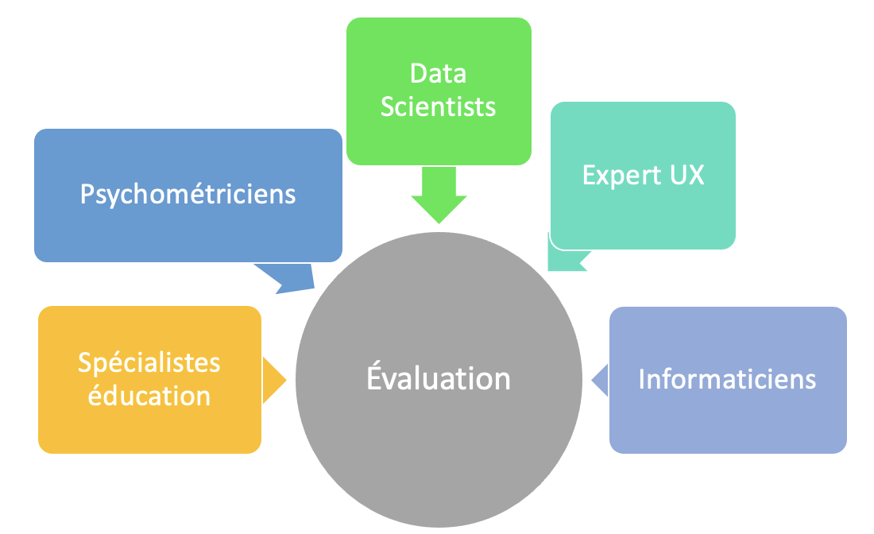
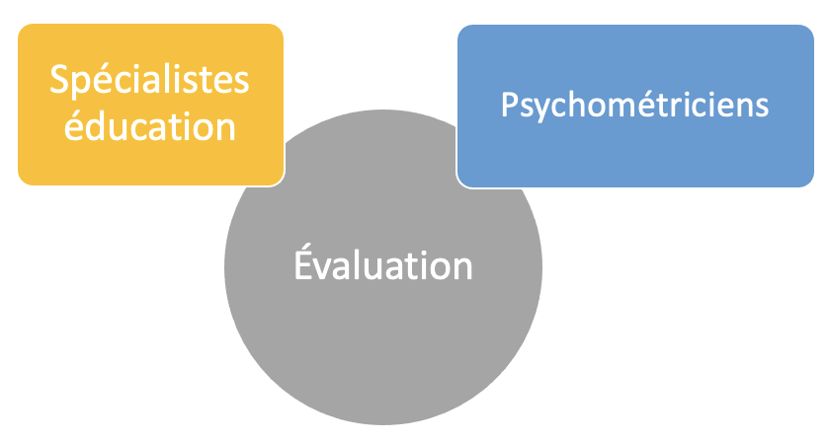
Du papier-crayon au numérique : implications
Thierry Rocher, ADMEE 2023, MONS
Dans tous les cas, c’est le projet pédagogique/docimologique - et la manière dont il est soutenu par les technologies -
qui fait la différence

Slide 35
Quelques exemples d’outils

Slide 37
 | Architecture | Recueil | Correction | Feedbacks
Substitution |  | Hot potatoes Wooclap | Rubric scorer | Zoom
Augmentation |  | Mindmeister | TVI SQORE Gradescope QPERCOM OSCE | FB4You
Modification |  | Eduflow Peeblepad Minecraft Education
Redéfinition |  | Proctor U | Café | Simpliquity

Slide 38

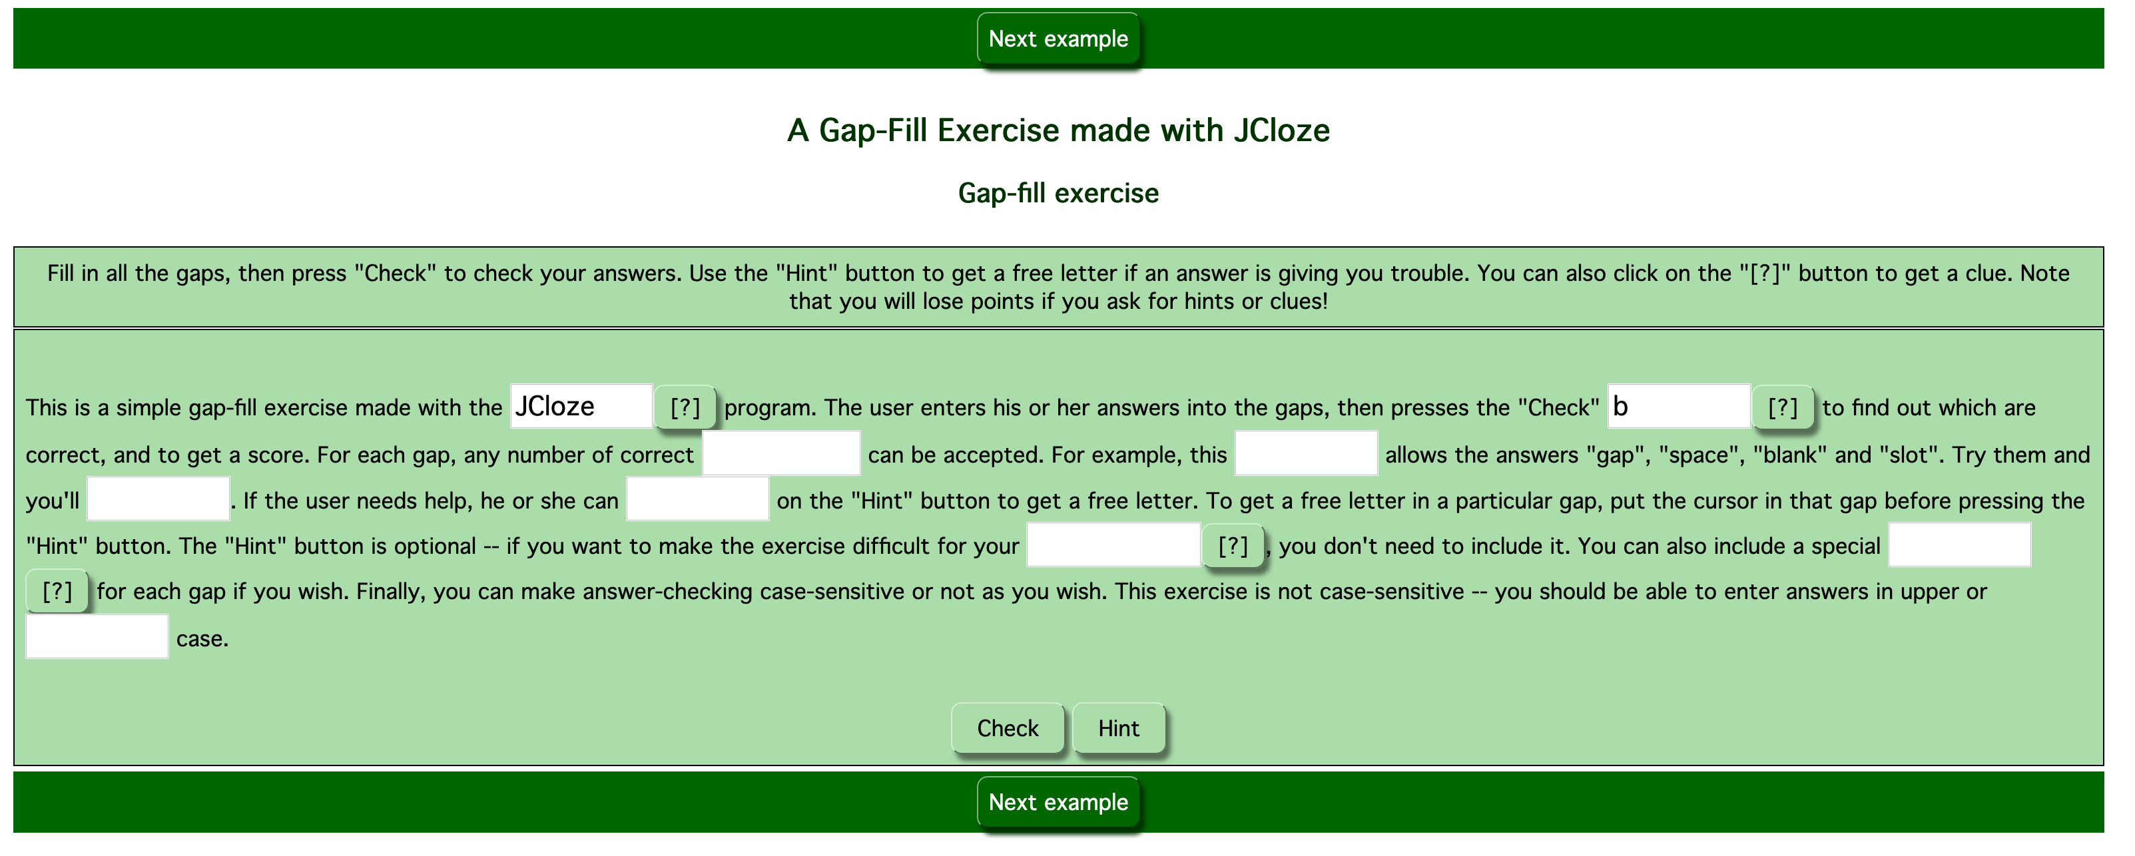
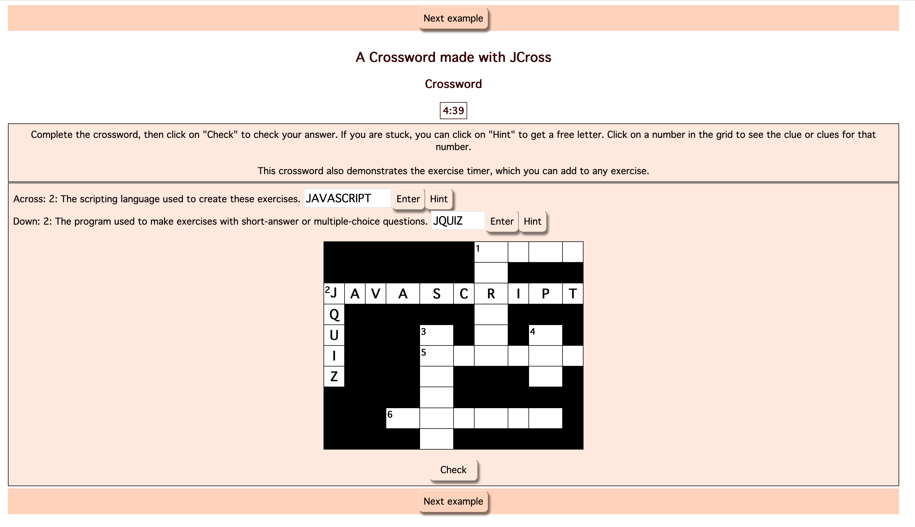
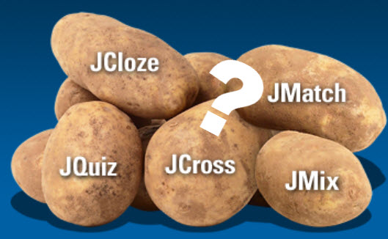
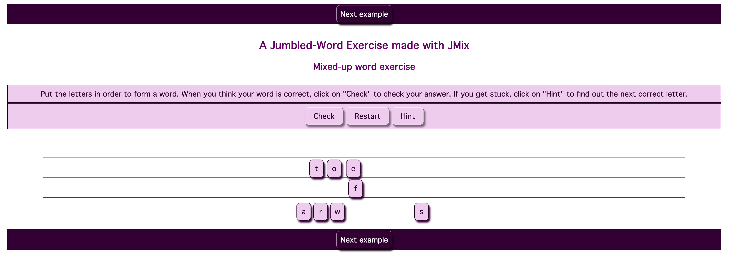
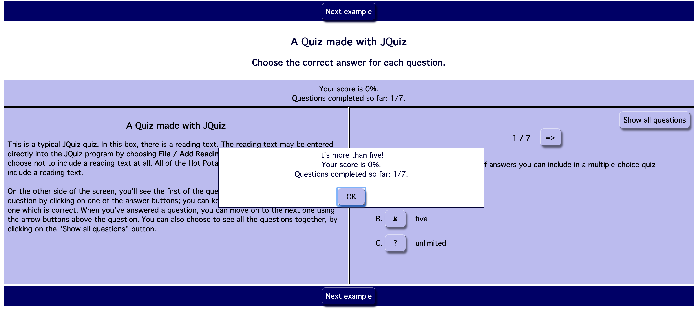
Hot potatoes
Suite logicielle incluant cinq applications permettant de créer des exercices en ligne.
Notes:
Pascal

Slide 39
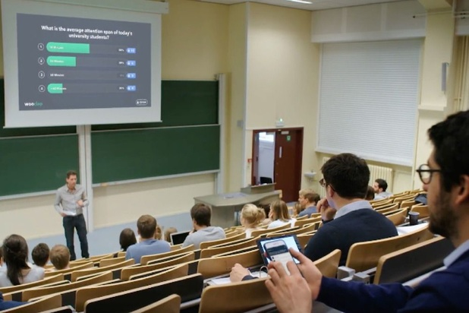
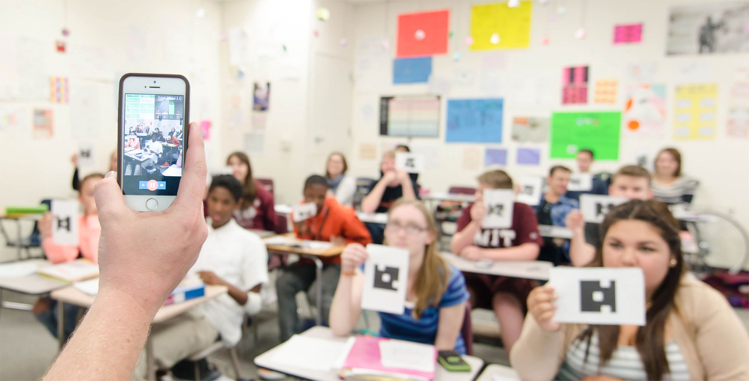
Wooclap et Plickers

Slide 40
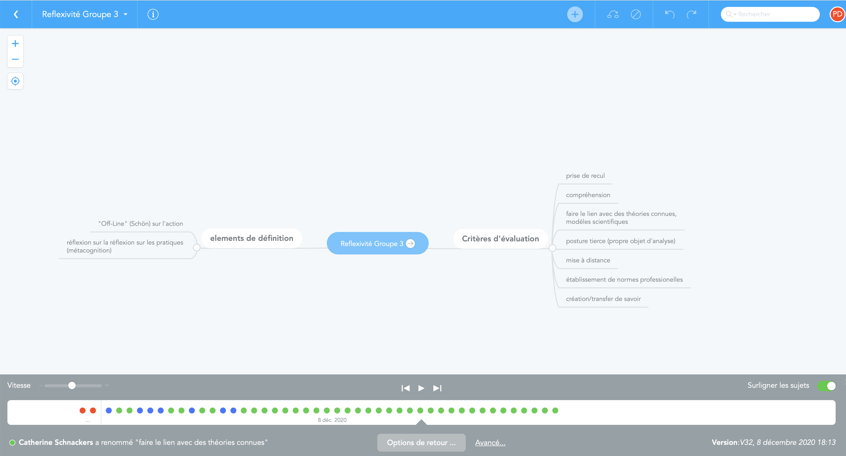
Mindmeister
Notes:
Pascal

Slide 41
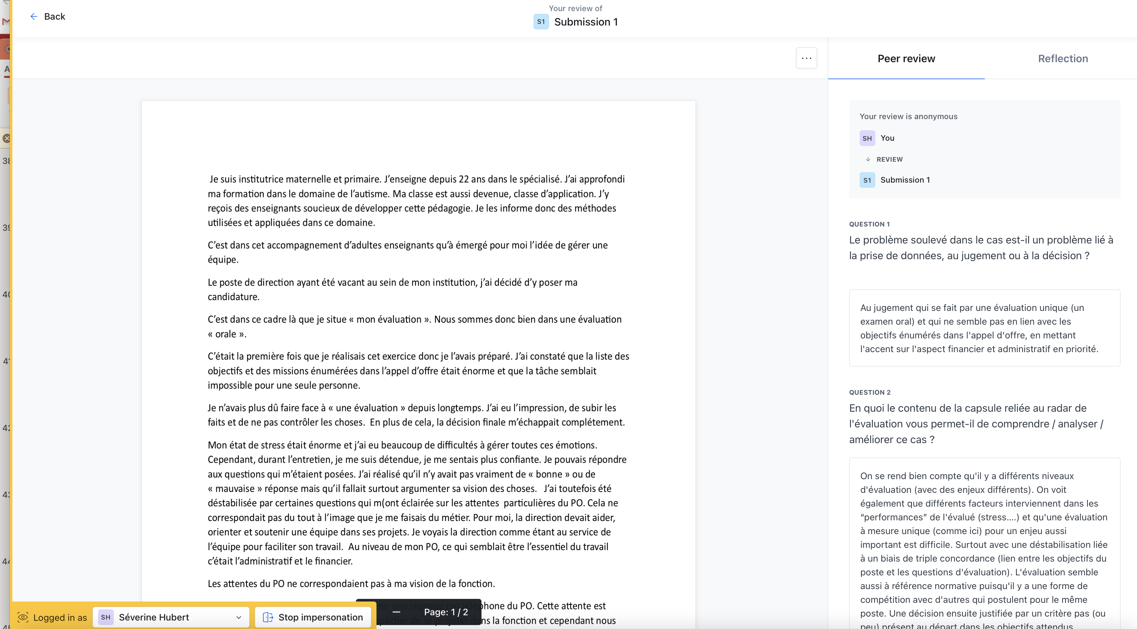
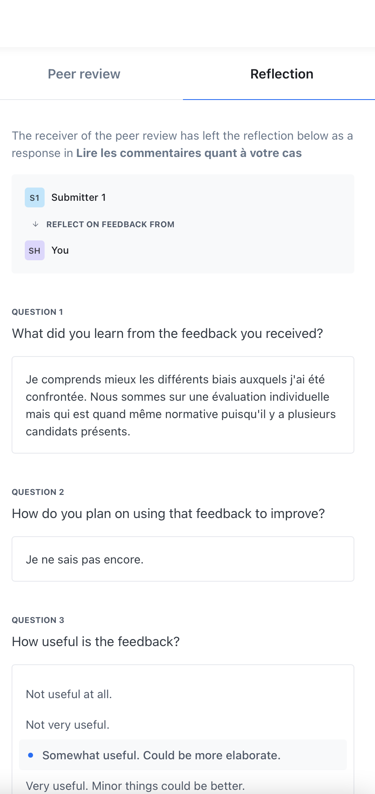
Eduflow

Slide 42
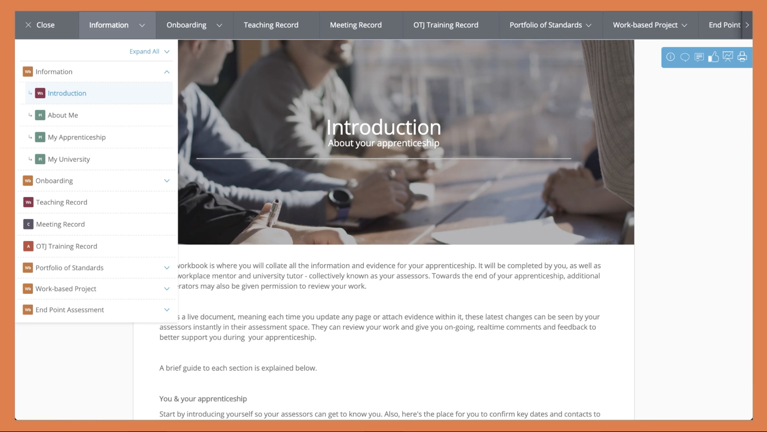
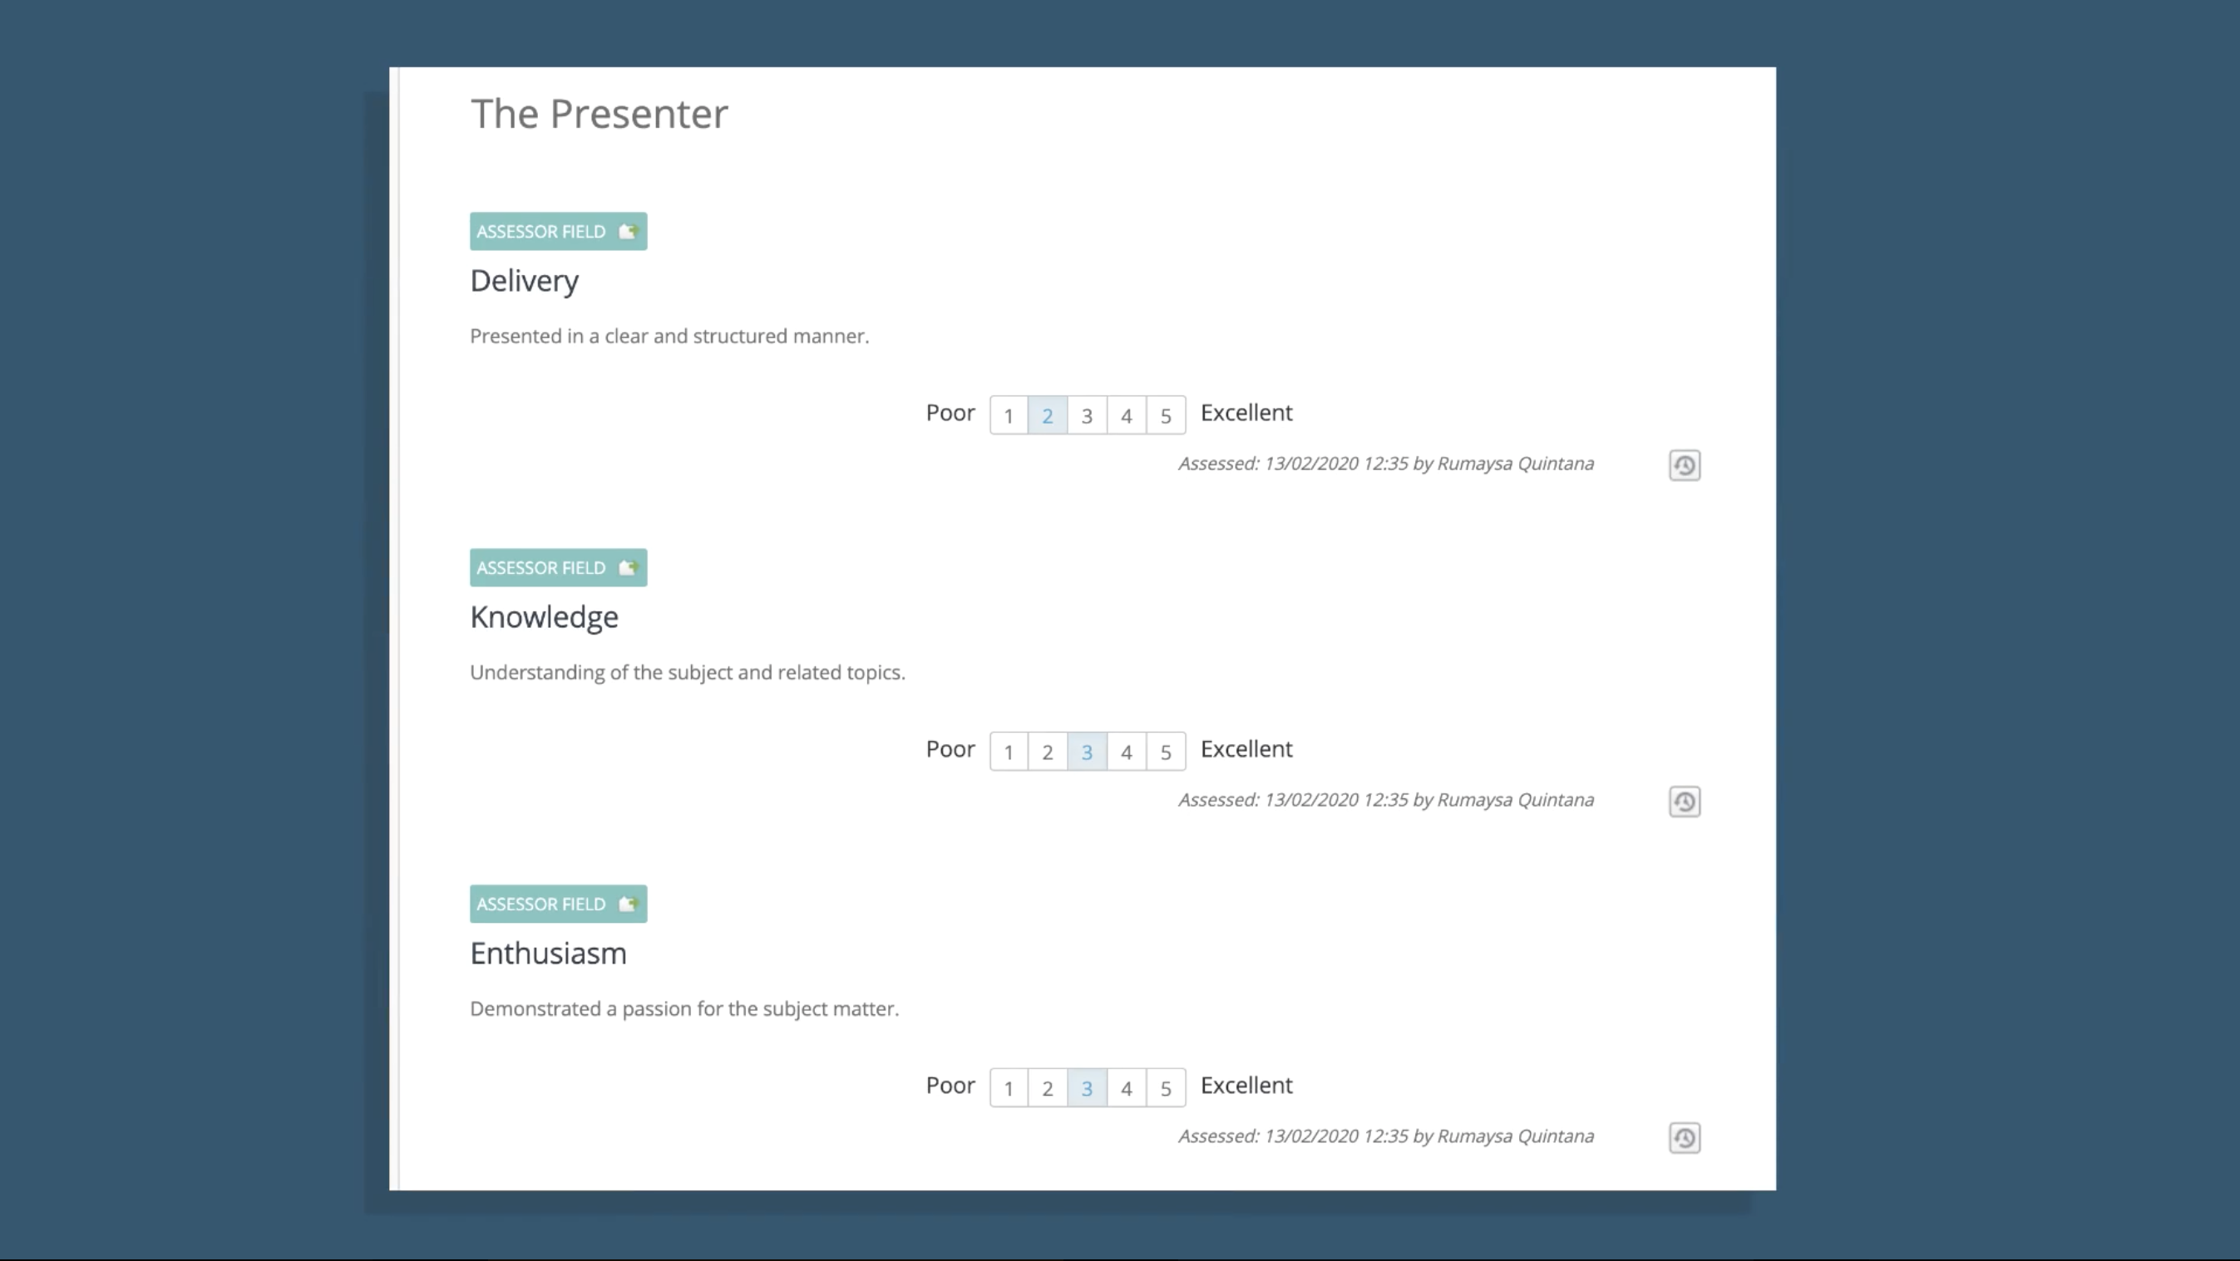
PEEBLEPAD

Slide 43
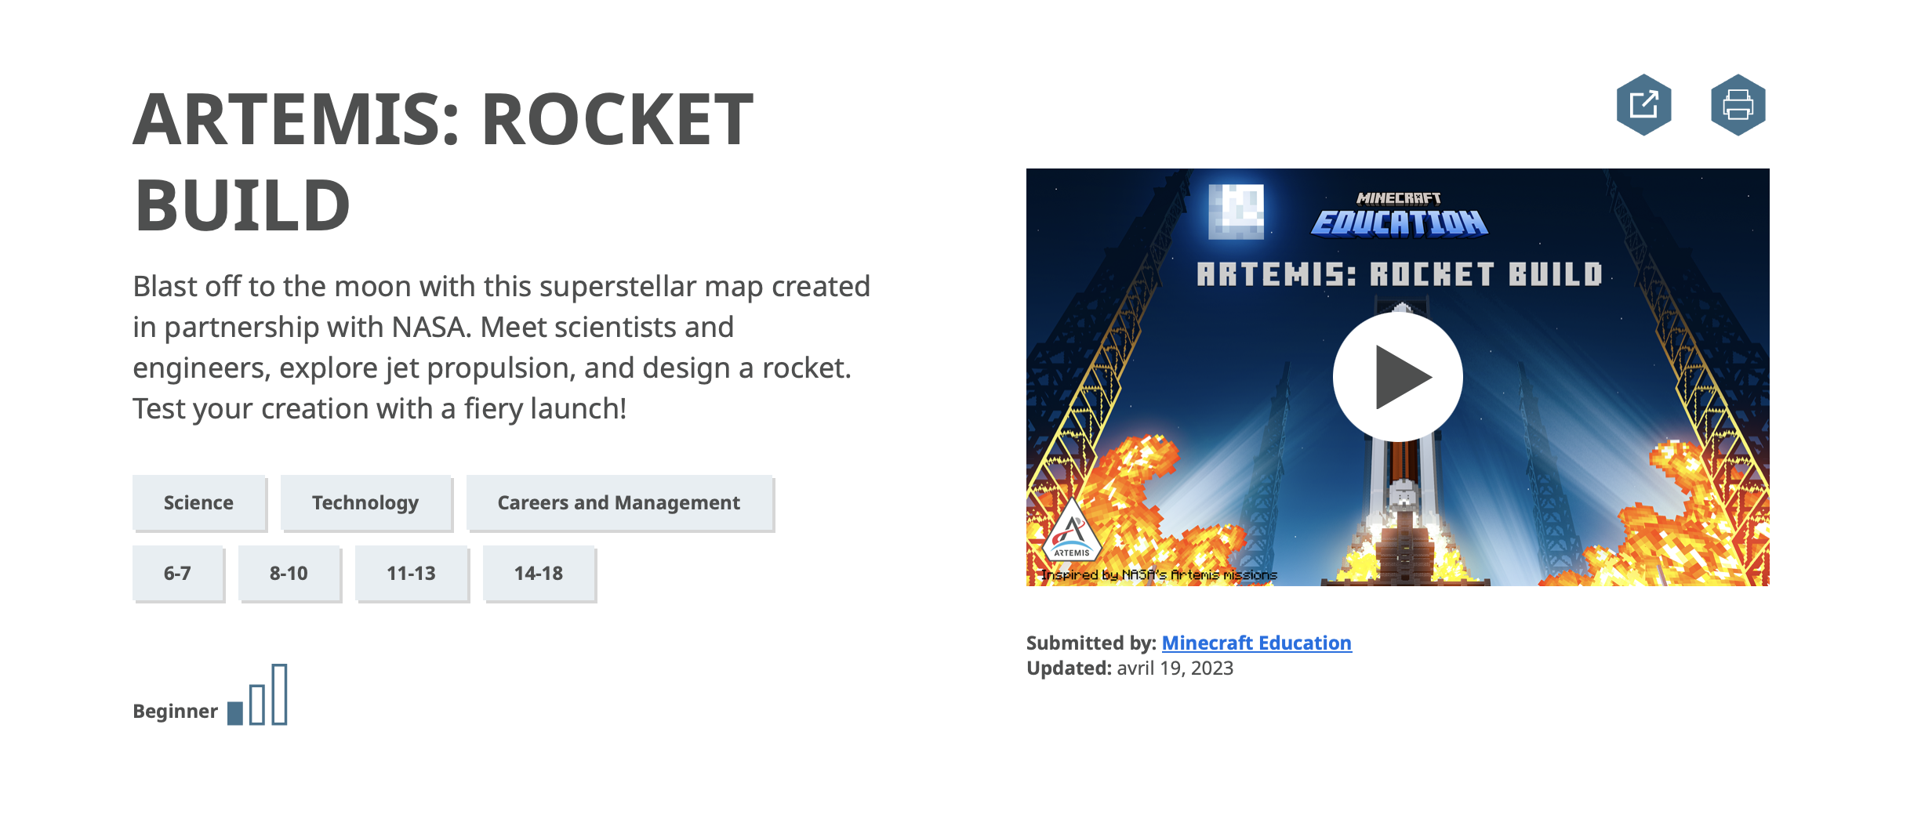
Minecraft Education

Slide 44
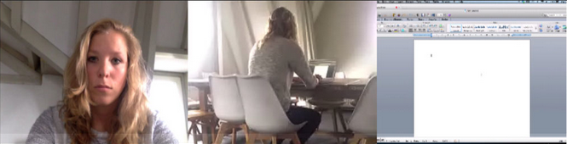


Proctor U
Logiciels qui permettent de surveiller des examens en ligne. 3 types de surveillance :
télésurveillance (directe ou différée)
intelligence artificielle (logarithme permettant de détecter un comportement suspect)
verrouillage du navigateur
+ vérification de l’identité des étudiants
Notes:
Pascal

Slide 45
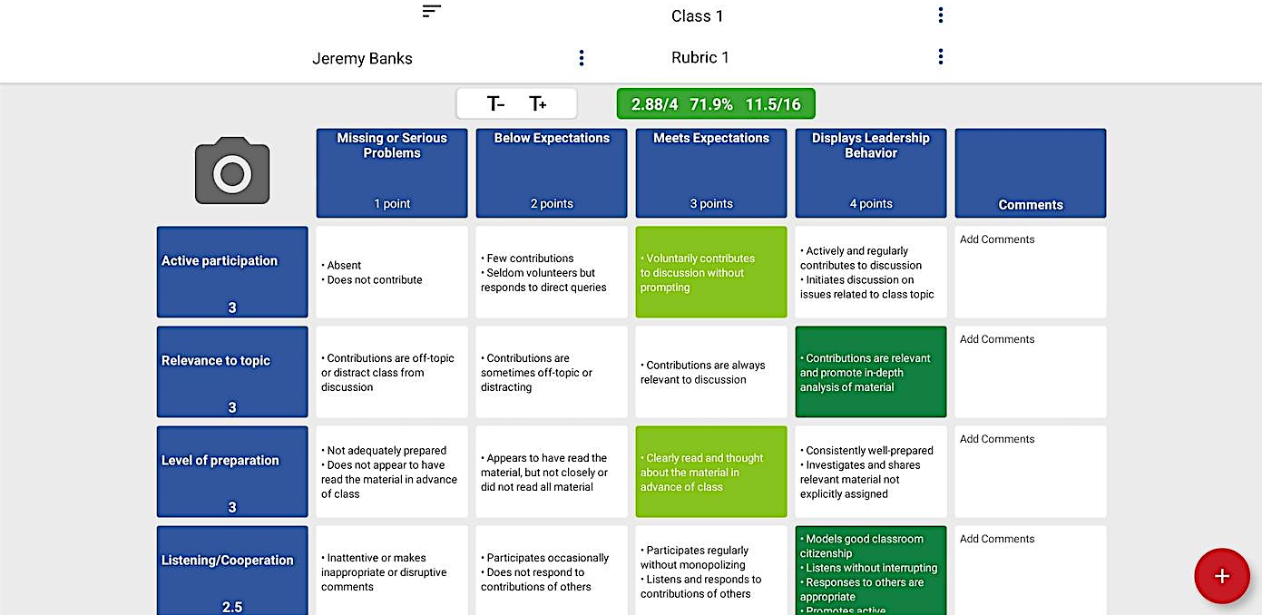

Rubric Scorer

Slide 46

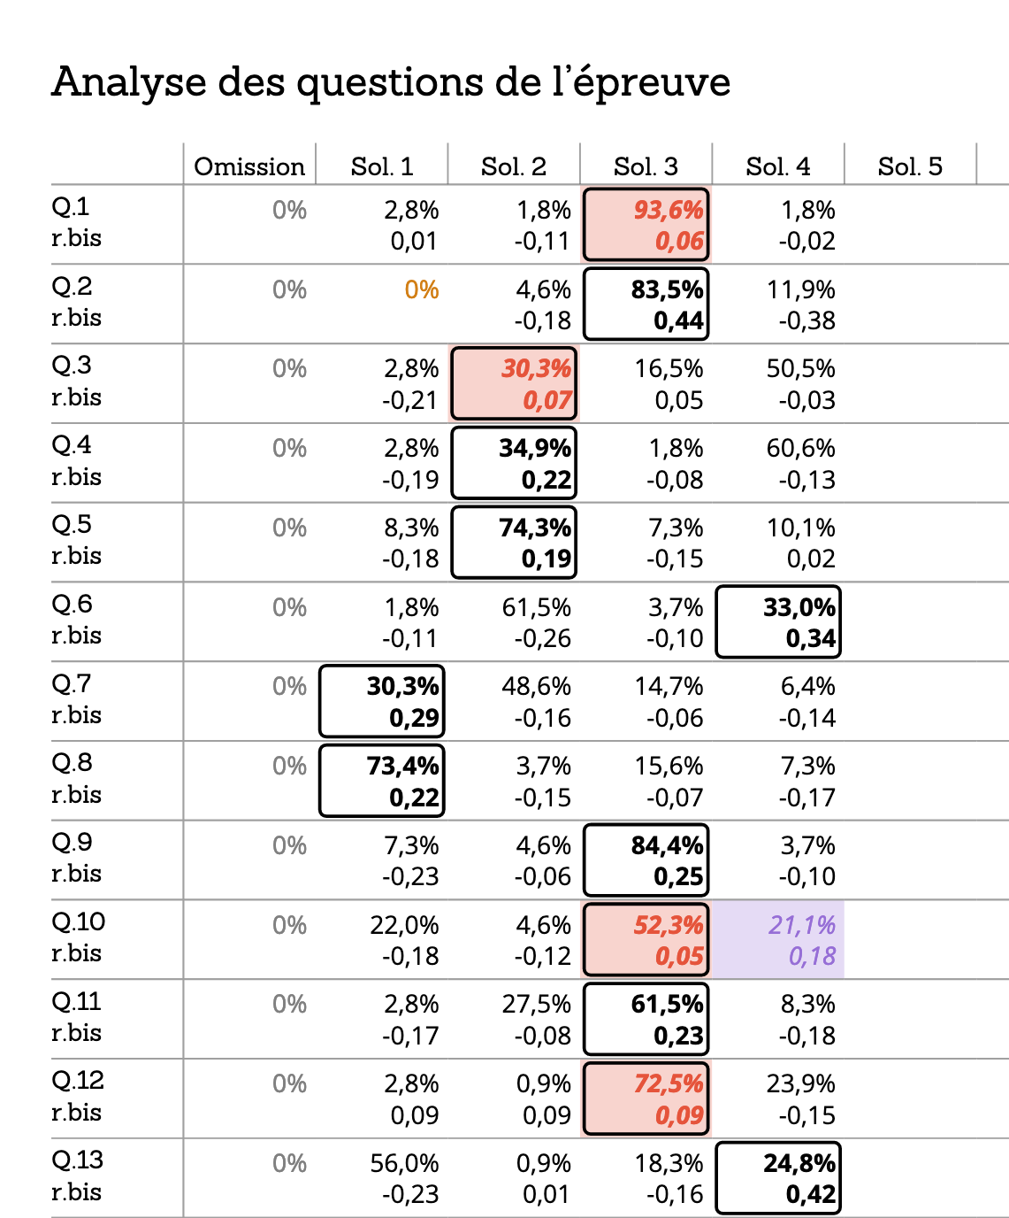
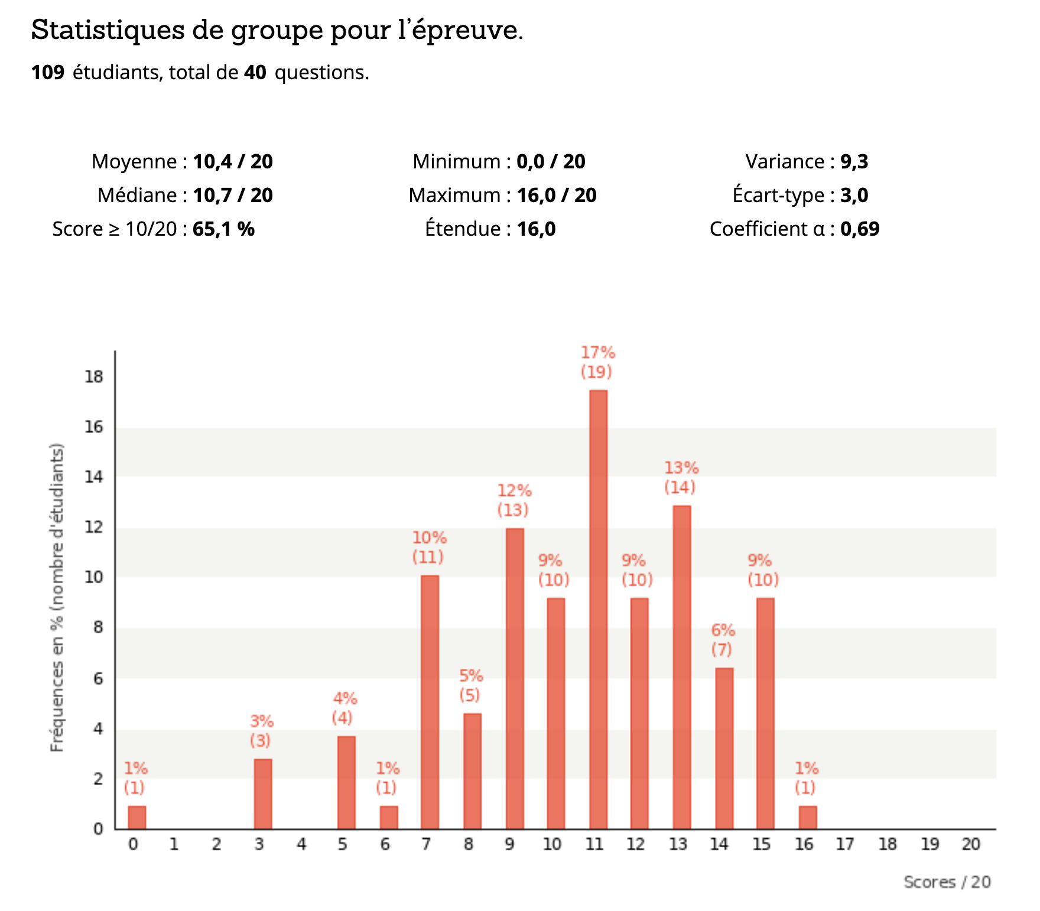
TVI

Slide 47
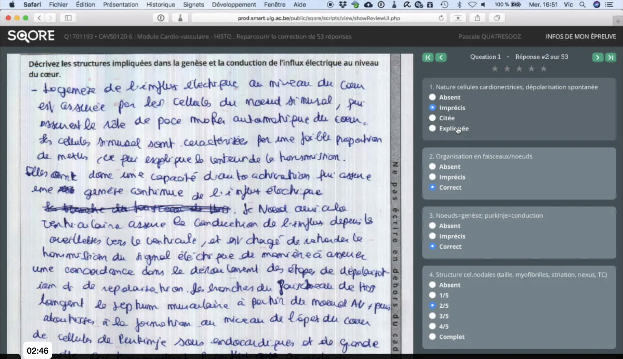
SQORE

Slide 48
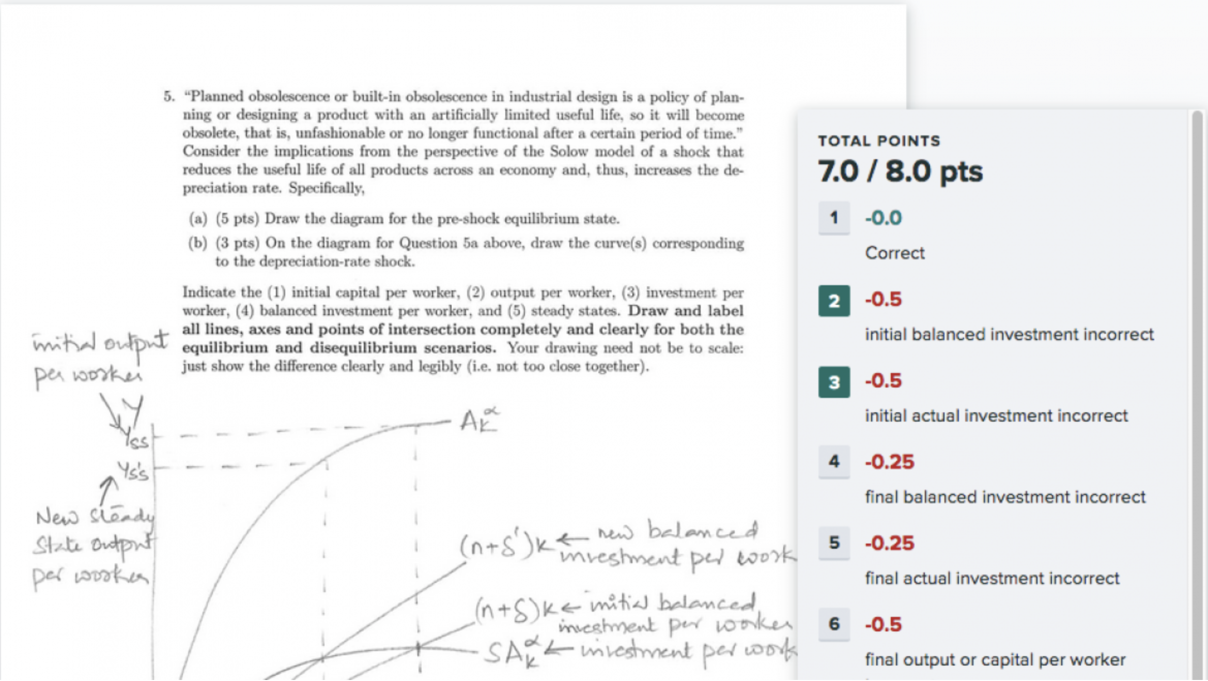
Gradescope

Slide 49
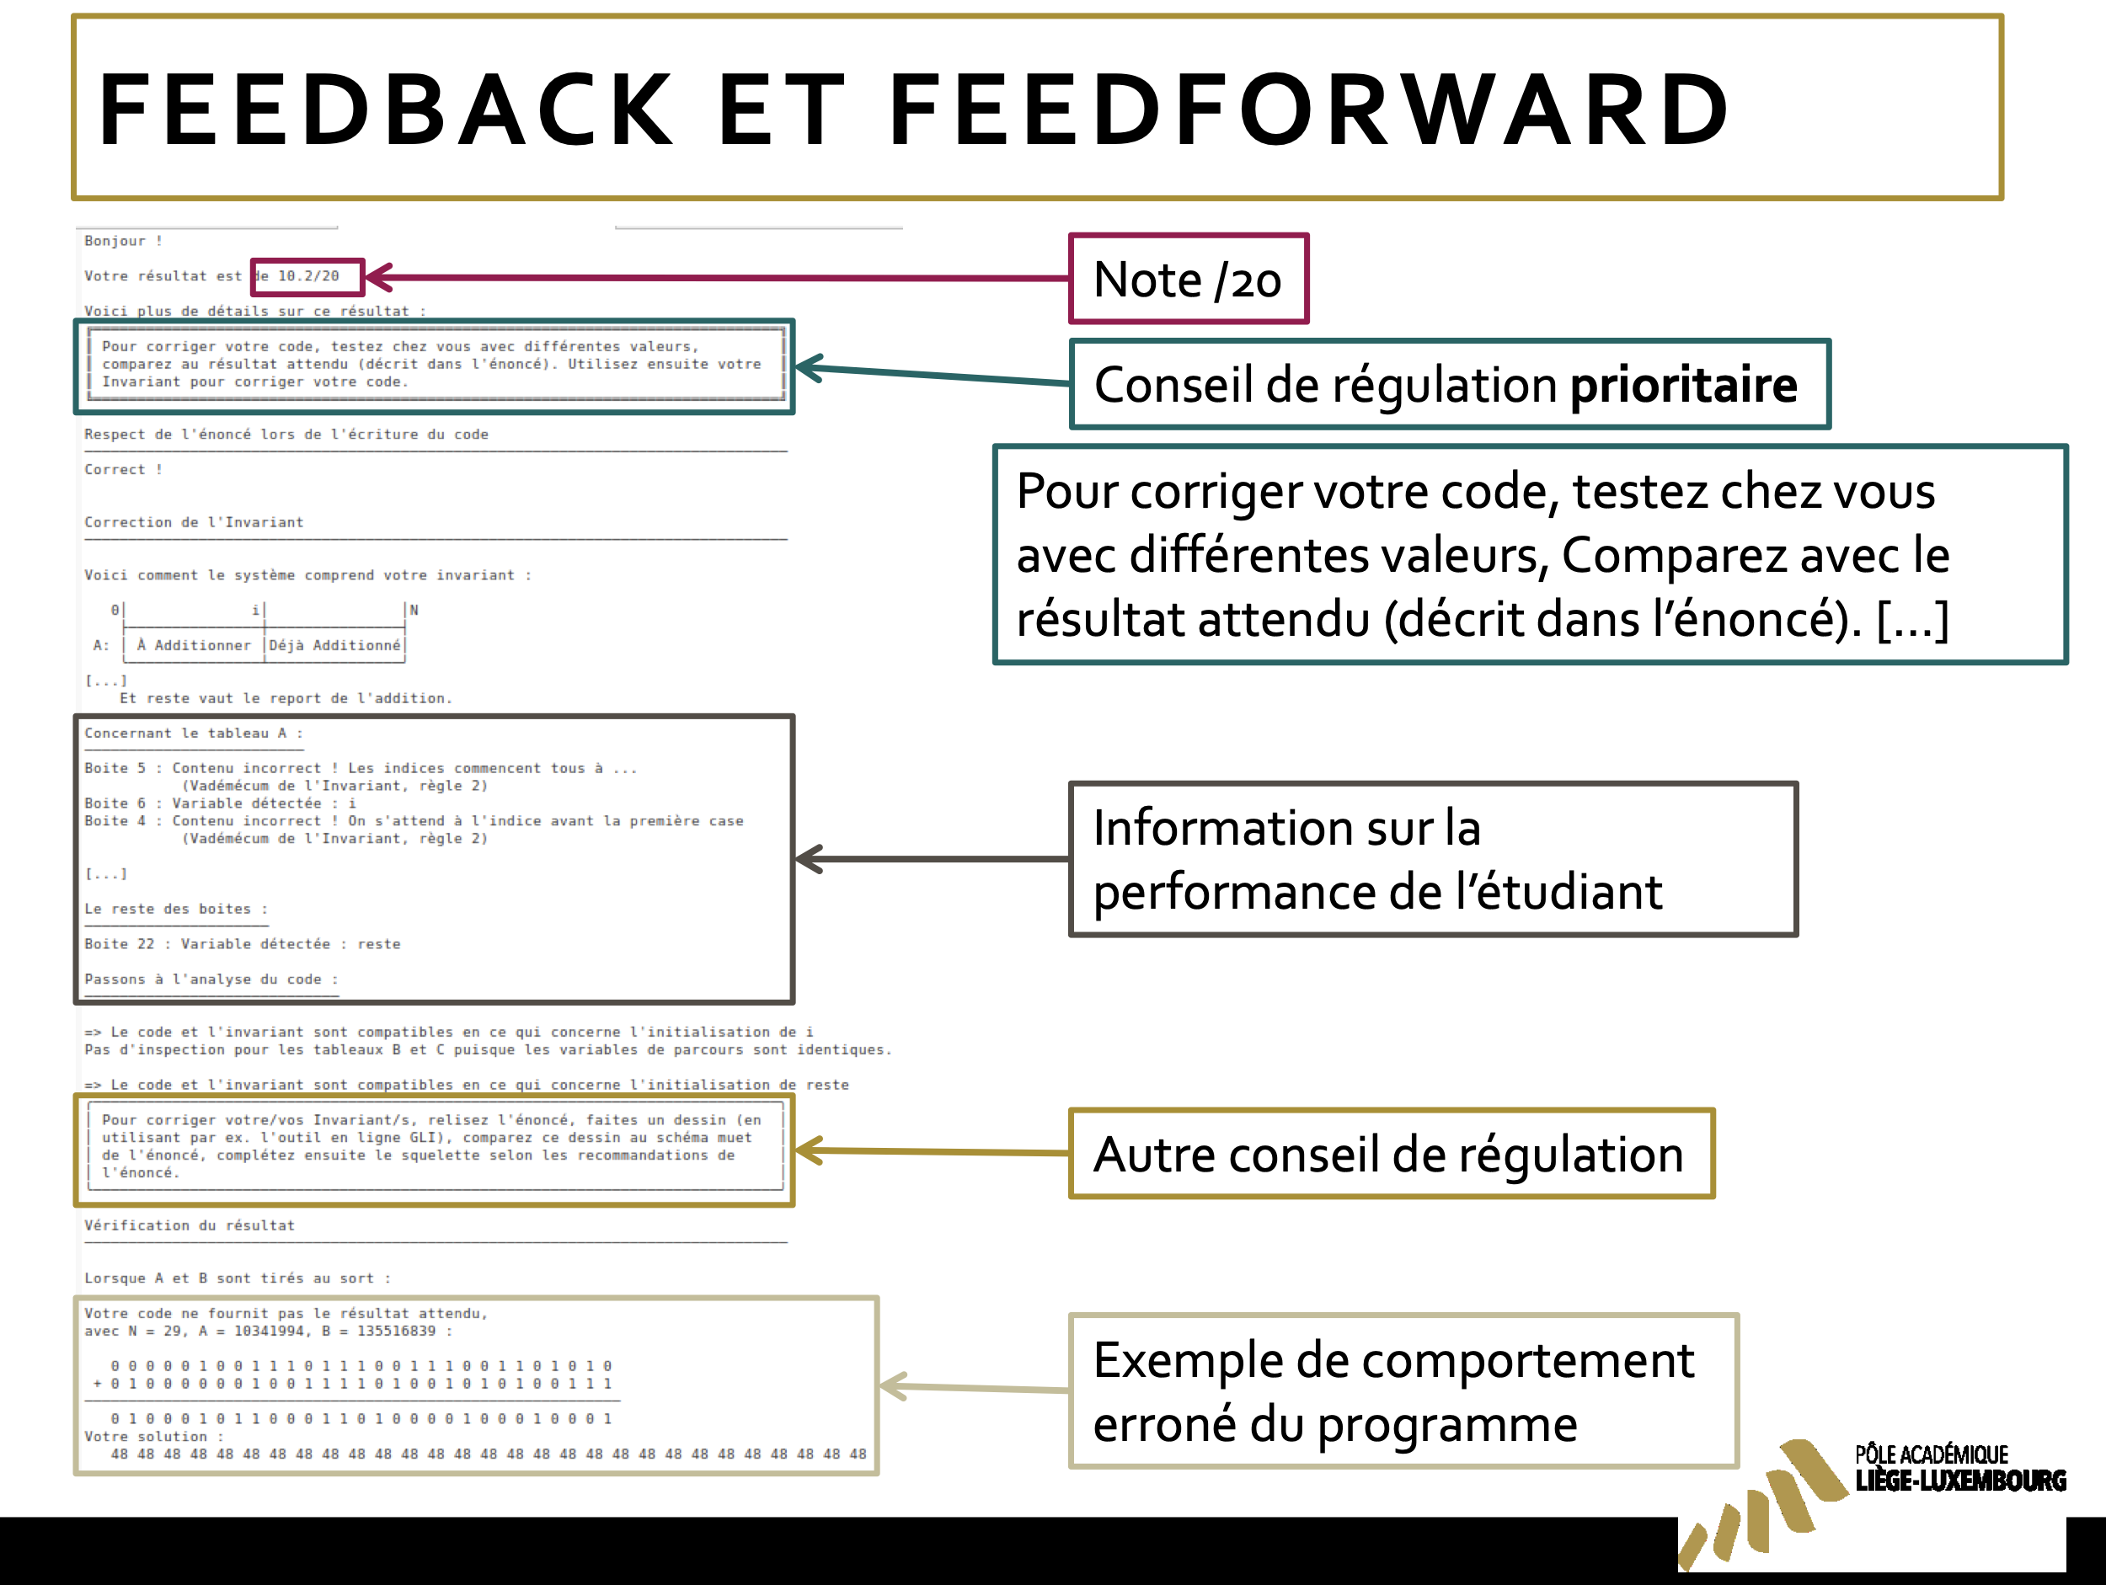
Café (Correction Automatique et Feedback des Étudiants)

Slide 50

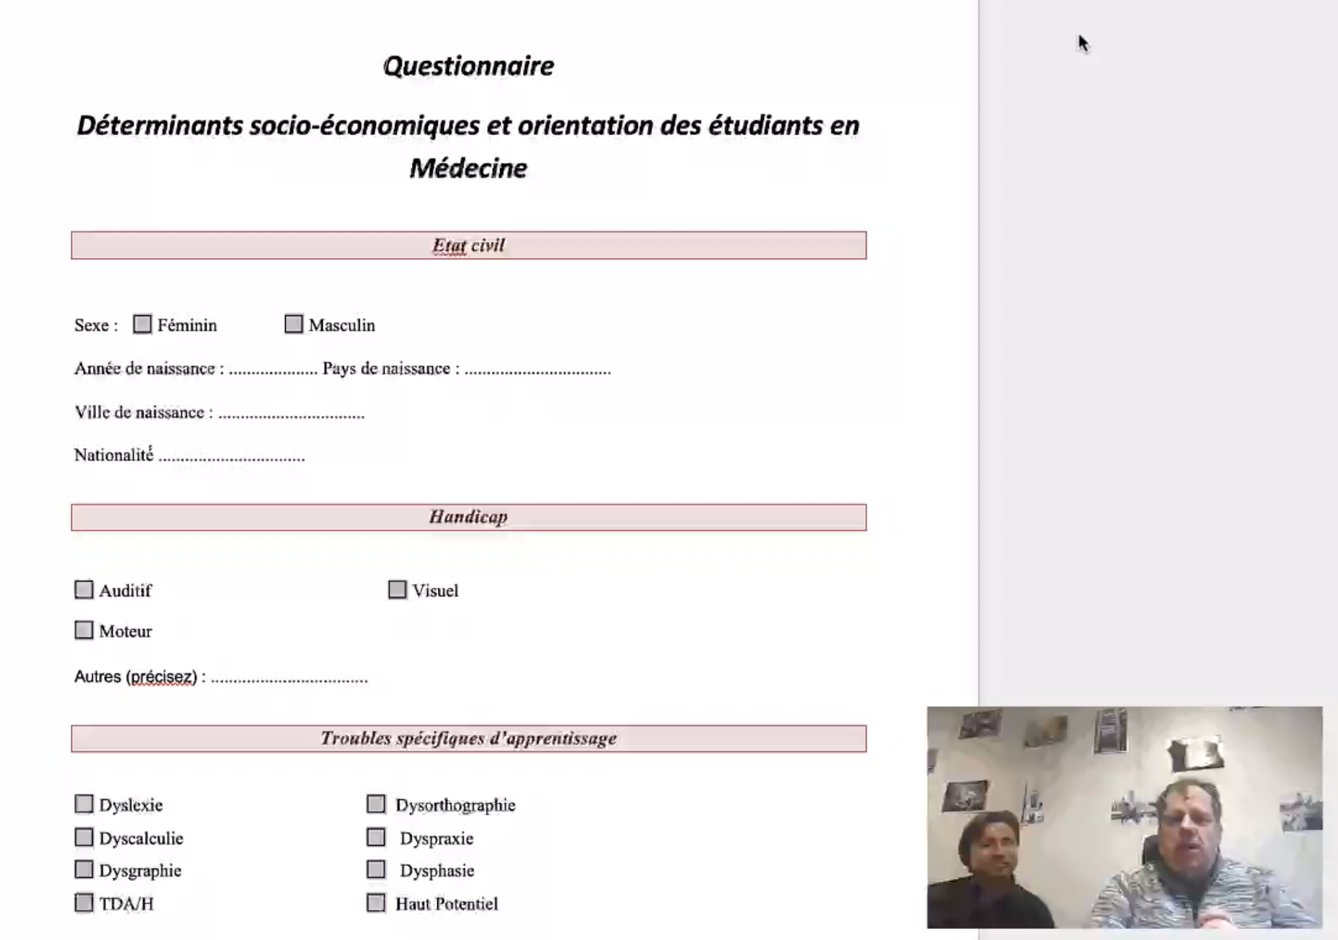
ZOOM et Camtasia

Slide 51
FB4You

Slide 52
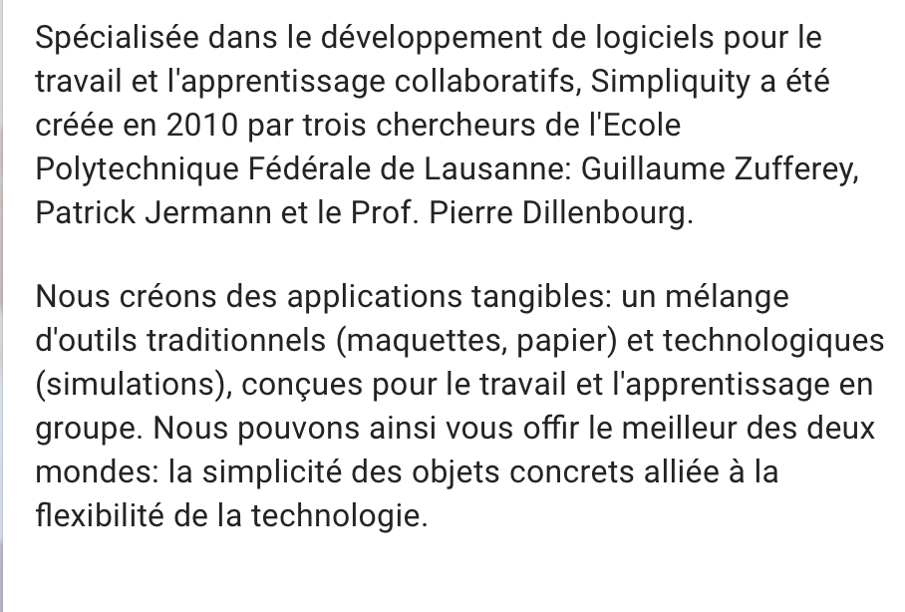
Simpliquity
https://youtu.be/CYuDYWYxKb8

Slide 53
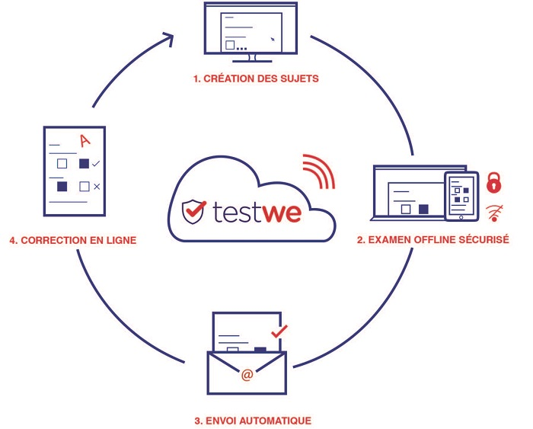
TestWE
Tableau de board pour afficher les évaluations passées et à venir
QCM, QRM Texte à trous, QROC dissertation,..
Plusieurs concepteurs possibles
Paramètres : ordre aléatoire, timer, copier/coller autorisée, correcteur orthographique autorisé, imposer la taille de la police, correction anonyme …
MAIS pas de points négatifs
Correction automatique
Correction numérique :
commentez, encerclez, rayez sur la copie comme si vous utilisiez une version papier MAIS pas de grille et correction par copie
Multicorrection
Statistiques examen par examen, question par question
Visualisation de l'évolution par étudiants et par classe

Slide 54
Merci pour votre attention !
Code de la formation
IFRE0097-1

